Slide 1
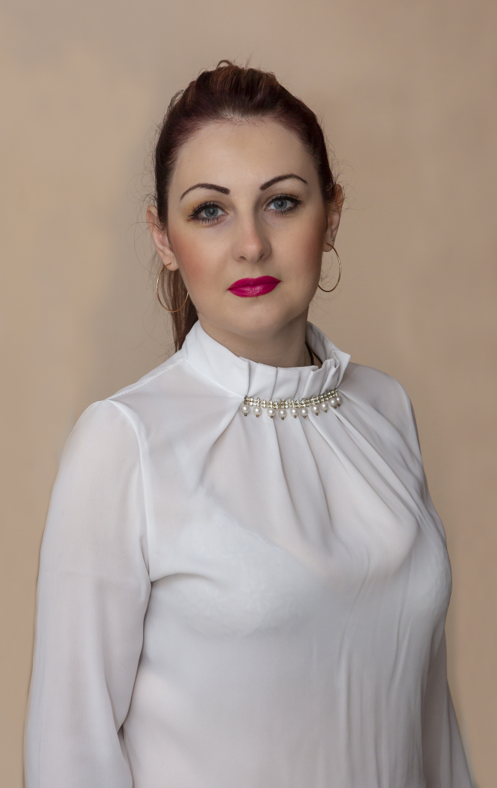
Министерство образования РМ
ПОРТФОЛИО
Есауленко Марины Васильевны,
воспитателя МДОУ «Детский сад № 88» г. о. Саранск
Дата рождения: 20.03.1984 г.
Профессиональное образование:
высшее, ФГБОУ ВО «МГПИ имени М.Е.Евсевьева, 2018 г.
Специальность «Специальное (дефектологическое) образование»
Квалификация «Бакалавр»
Диплом:101305 0679831
Дата выдачи: 09.02.2018 г.
Переподготовка: ФГБОУ ВО «МГПИ имени М.Е.Евсевьева»
Квалификация: воспитатель
Диплом: 132408230014
Дата выдачи: 20.02.2019 г
Общий трудовой стаж: 5 лет
Стаж педагогической работы: 2 года
Наличие квалификационной категории:
Дата последней аттестации:

Slide 2
ПРЕДСТАВЛЕНИЕ СОБСТВЕННОГО
ПЕДАГОГИЧЕСКОГО ОПЫТА
Собственный педагогический опыт на тему:
«Духовно-нравственное и патриотическое воспитание детей дошкольного возраста через ознакомление с родным краем»
Представлен на сайте: https://ds88sar.schoolrm.ru/
Личных страницах сети Интернет:
https://ds88sar.schoolrm.ru/sveden/employees/11226/385363/?clear_cache=Y
/

Slide 3
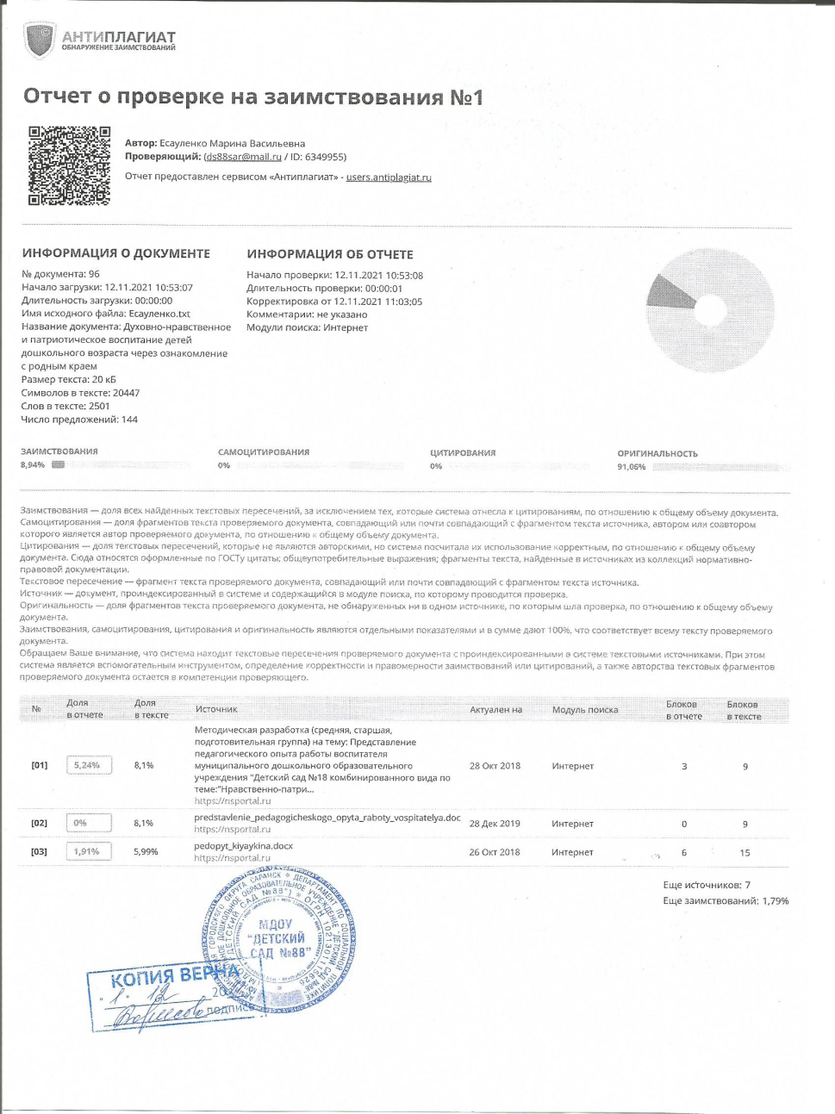

Slide 4
1. Участие в инновационной (экспериментальной) деятельности
МУНИЦИПАЛЬНЫЙ УРОВЕНЬ: инновационная деятельность МДОУ «Детский сад №88» «Духовно-нравственное воспитание детей дошкольного возраста через приобщение к культуре и традициям народов Поволжья»»

Slide 5
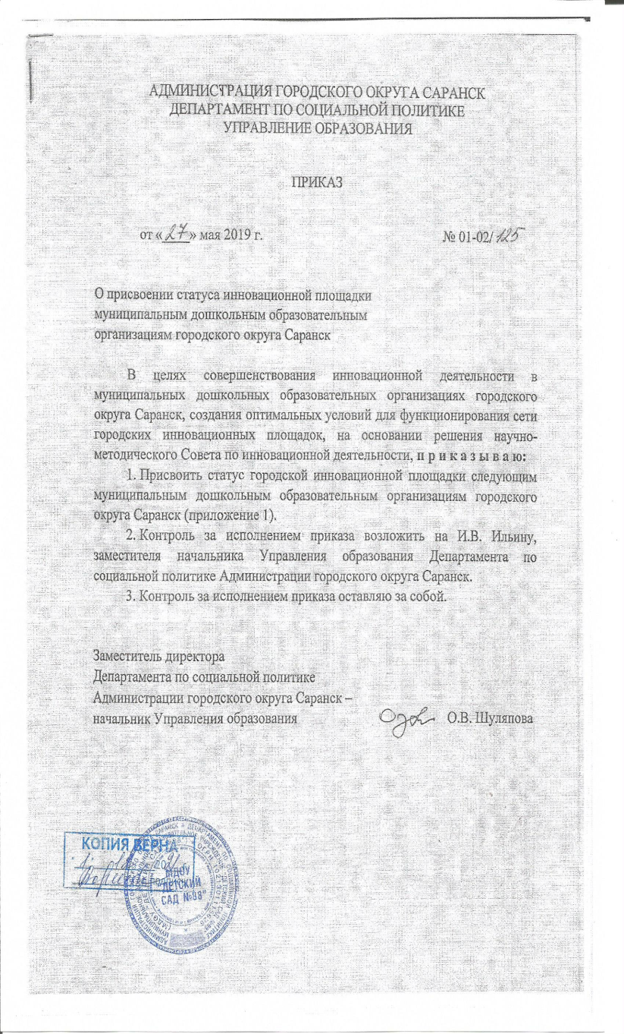
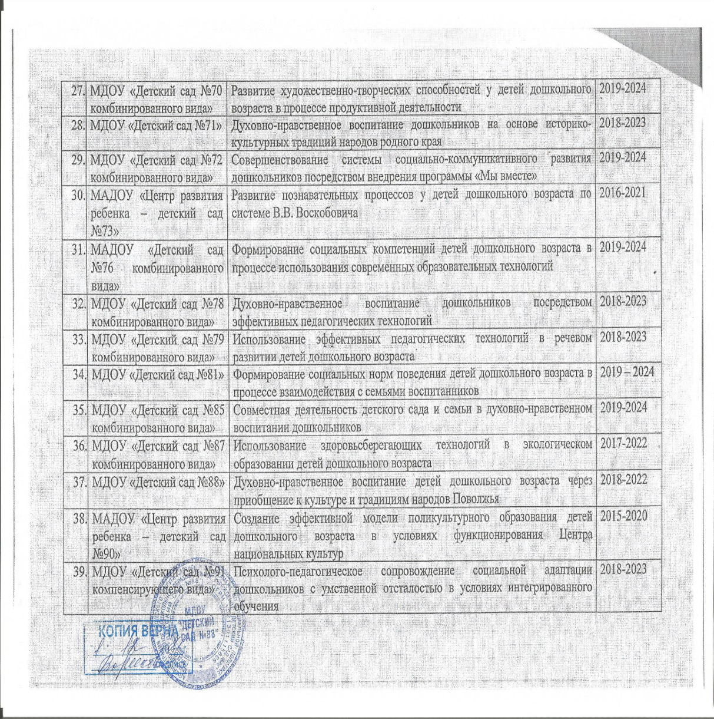

Slide 6
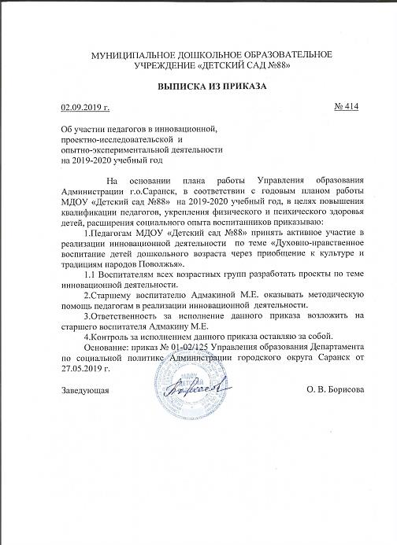
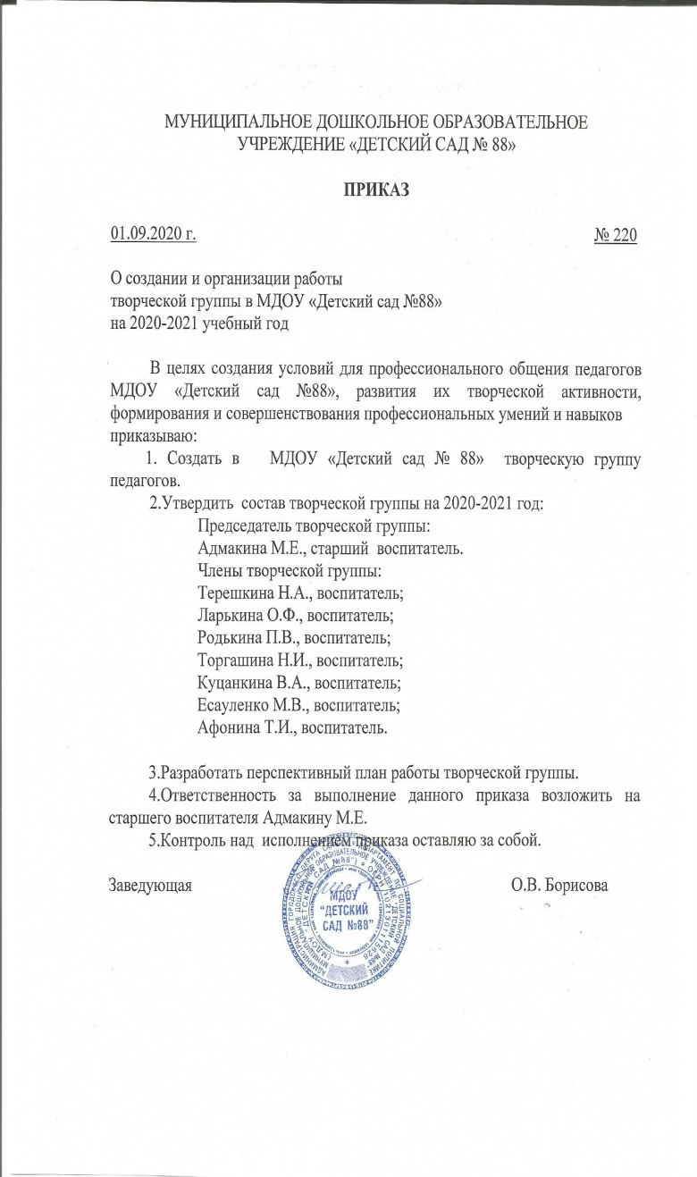
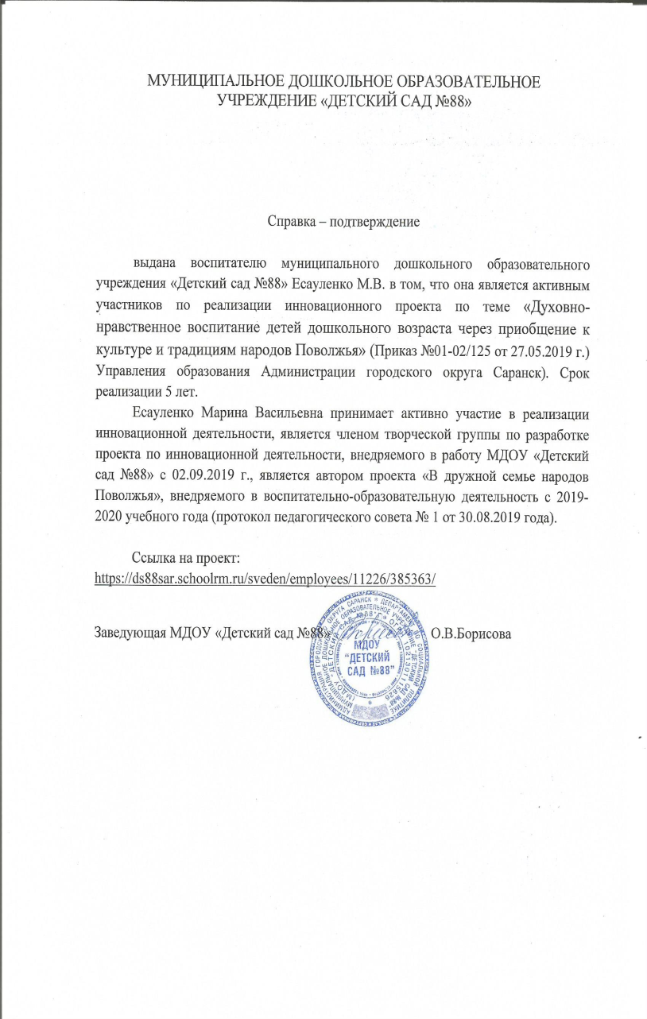

Slide 7
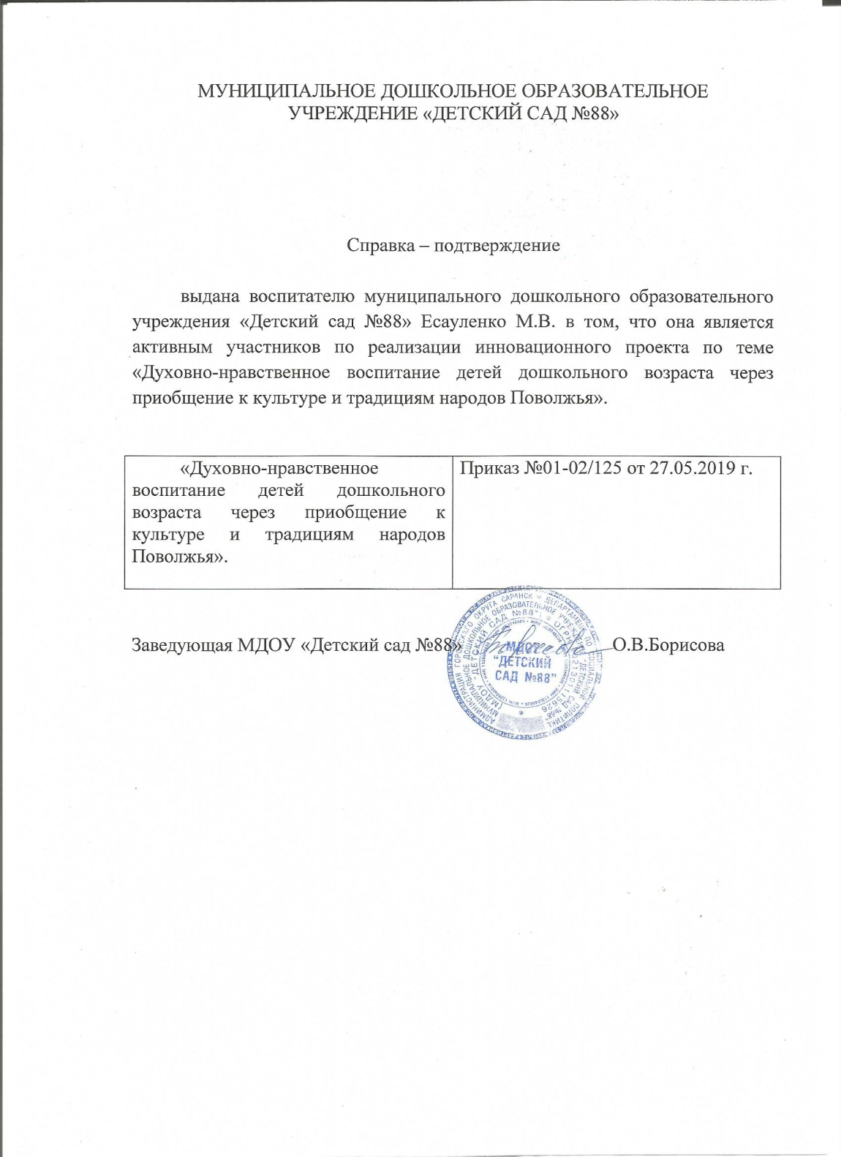
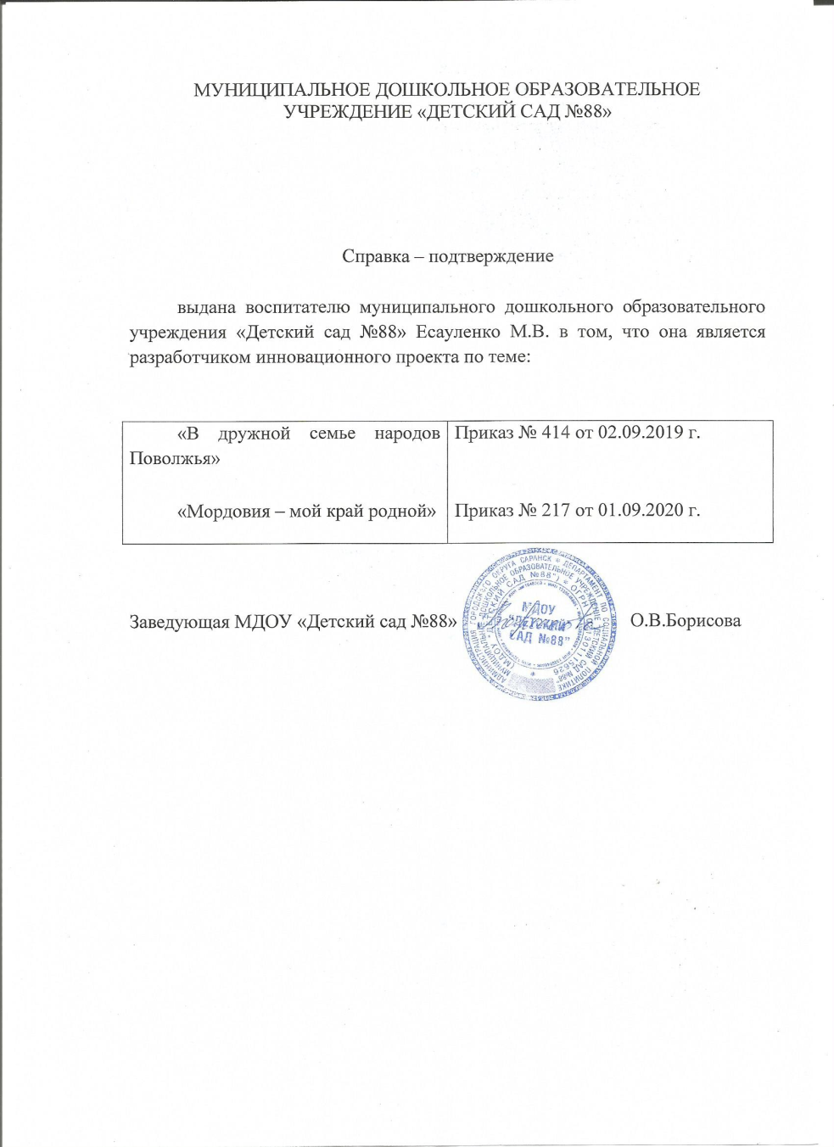
https://ds88sar.schoolrm.ru/sveden/employees/11226/385363/

Slide 8
2. Наставничество

Slide 9
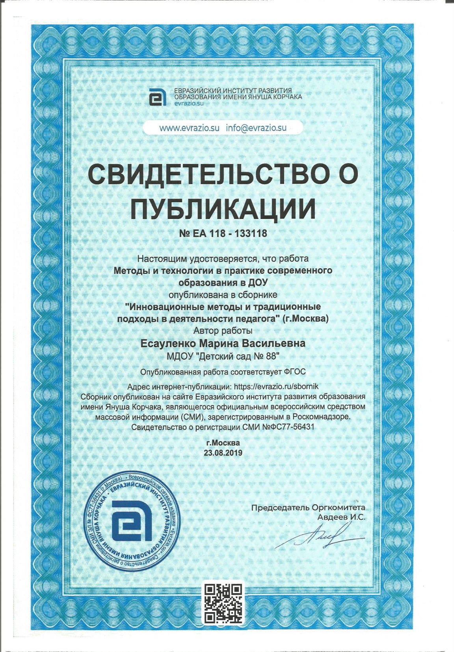
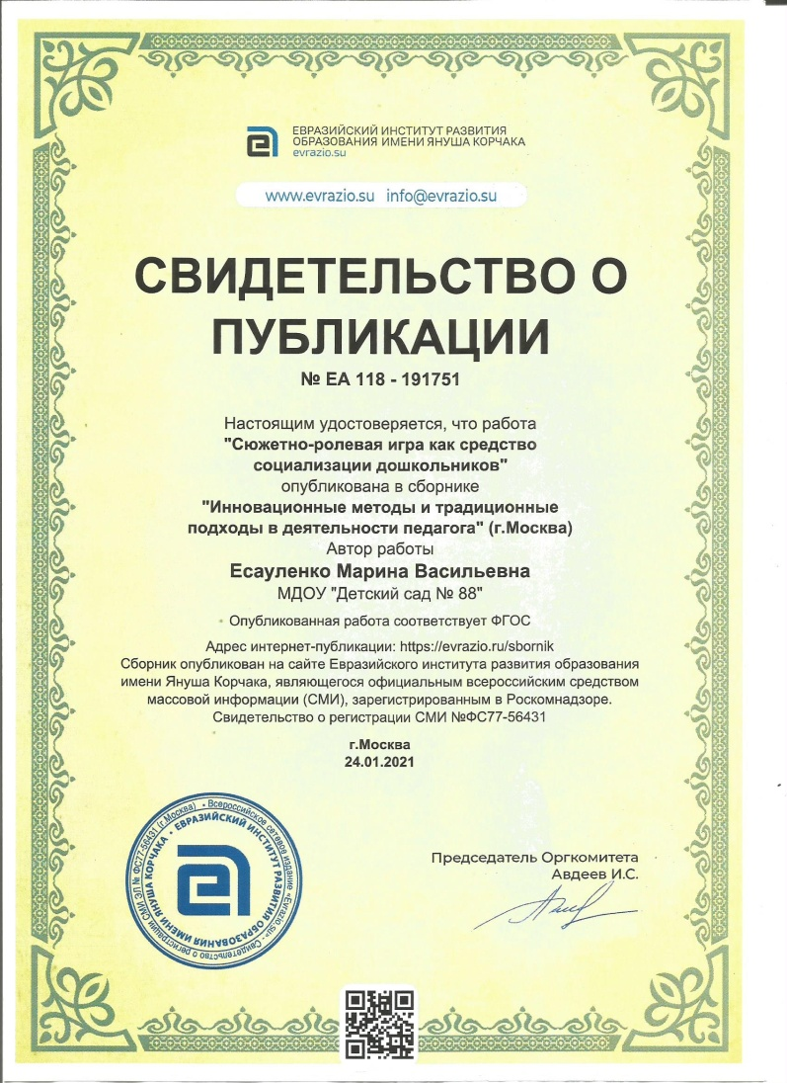
3. Наличие публикаций
Материалы, прошедшие экспертизу на сайтах, порталах сети Интернет

Slide 10
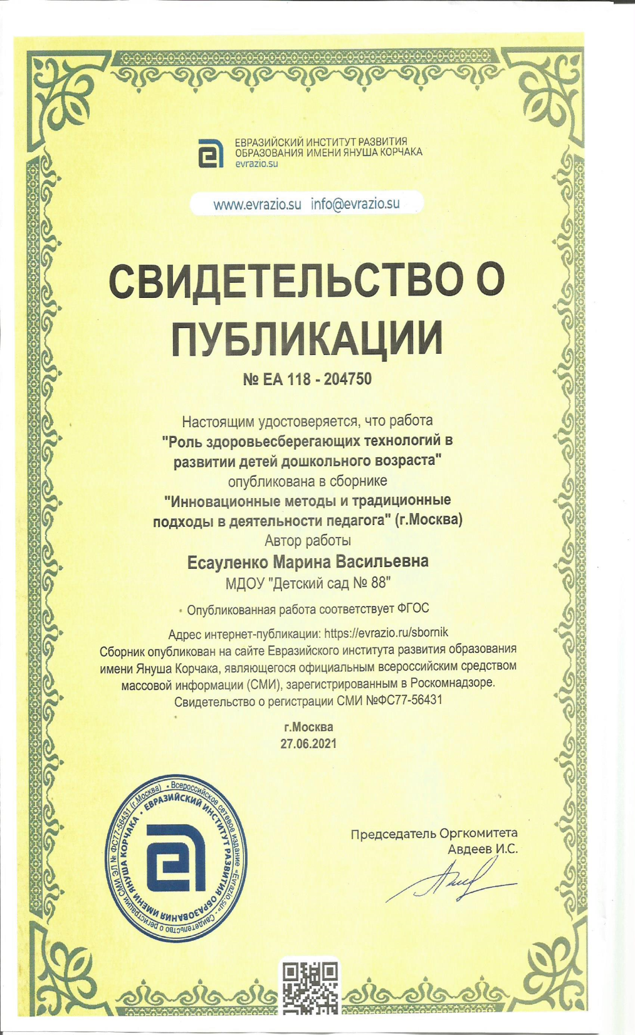
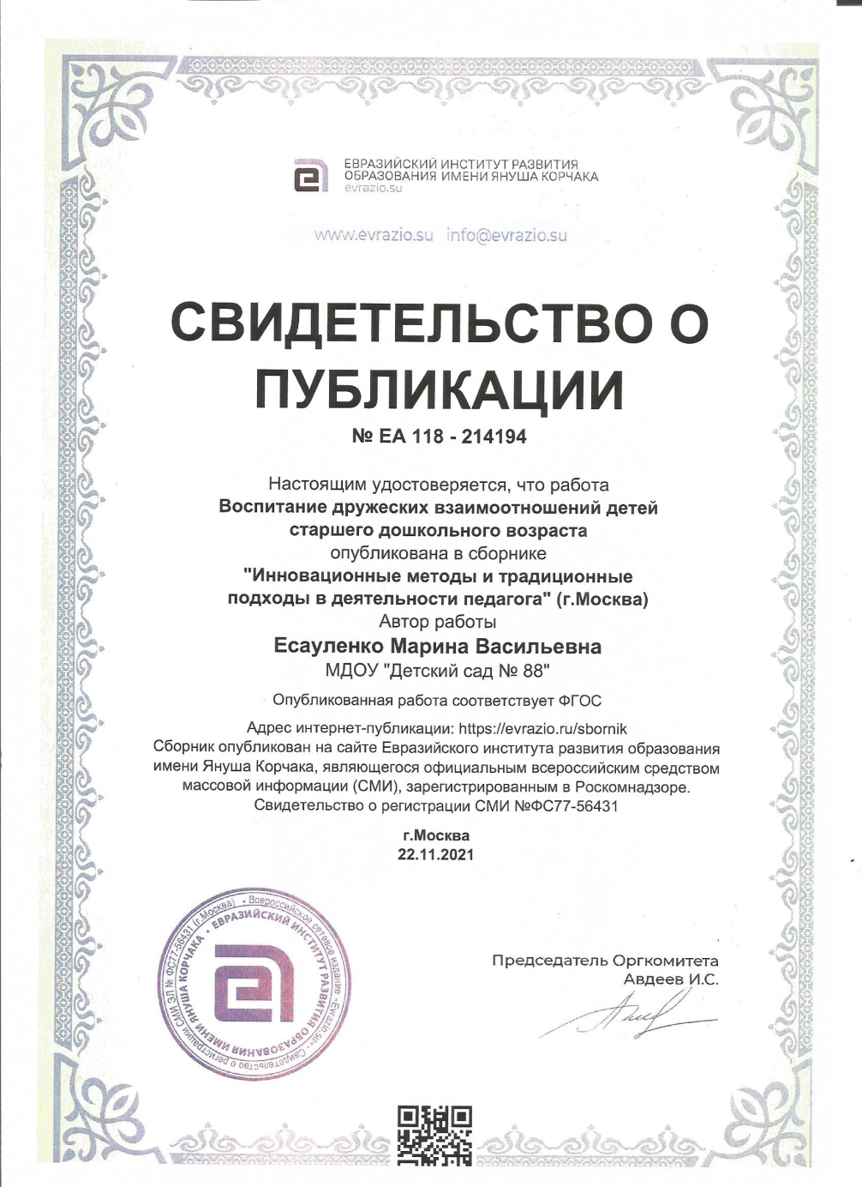

Slide 11
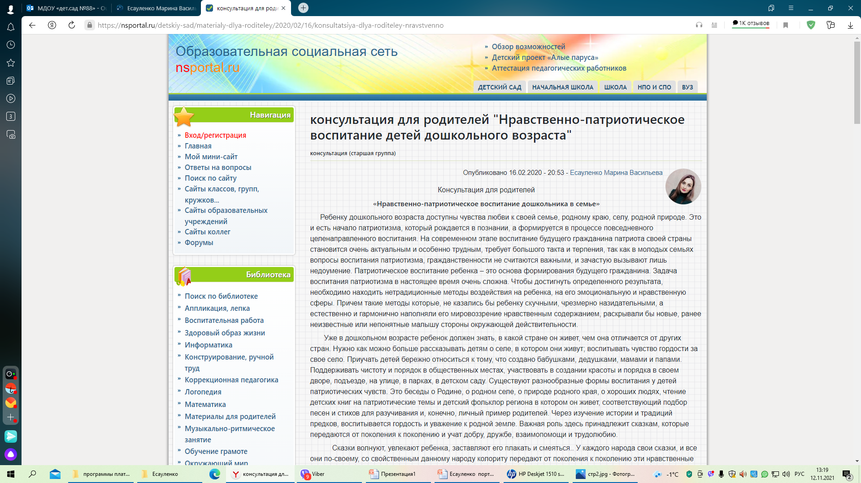

Slide 12
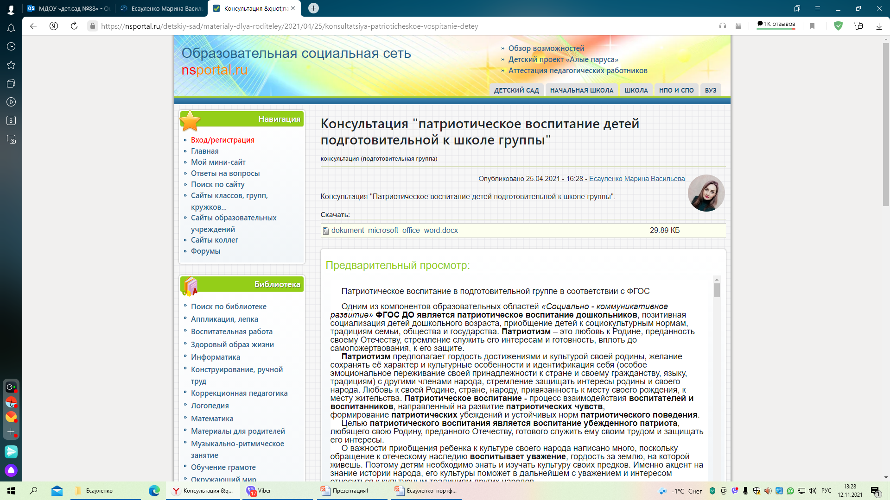

Slide 13
4. Результаты участия воспитанников в : конкурсах, выставках, турнирах, соревнованиях, акциях, фестивалях
Муниципальный уровень – 1
Всероссийский уровень - 1
Победы и призовые места в заочных/дистанционных мероприятиях в сети Интернет – 6

Slide 17
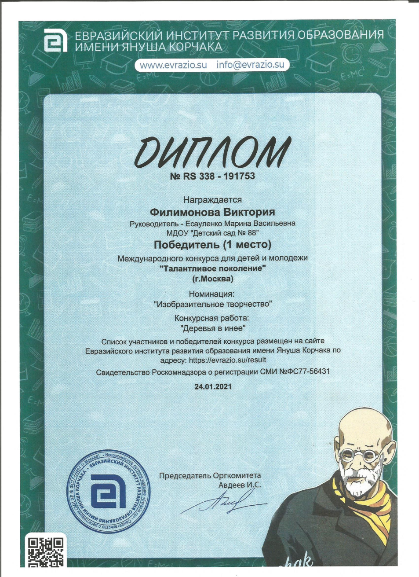
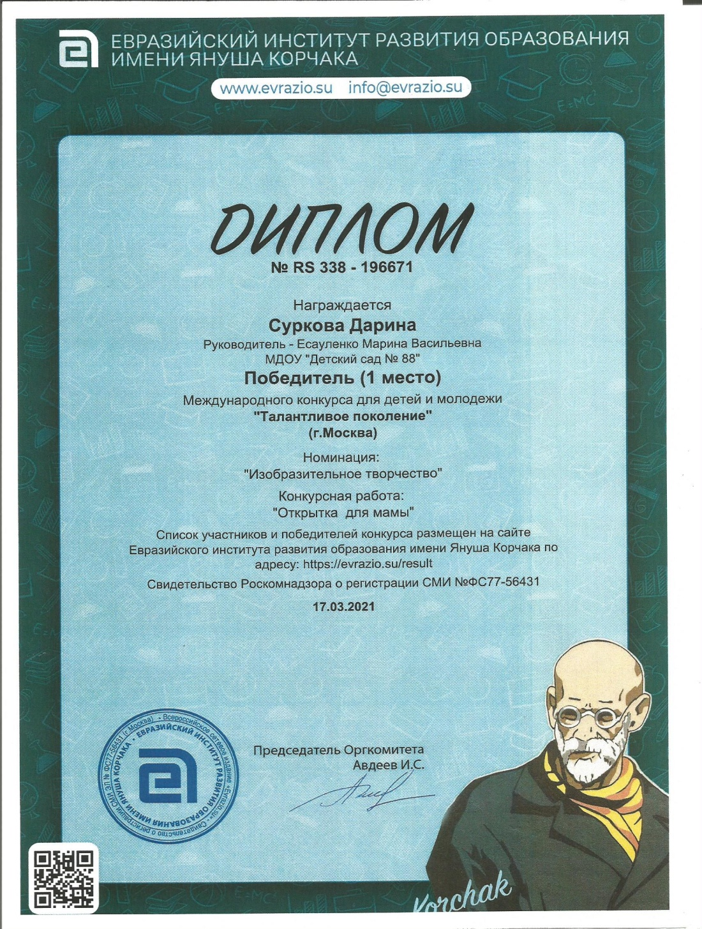

Slide 18
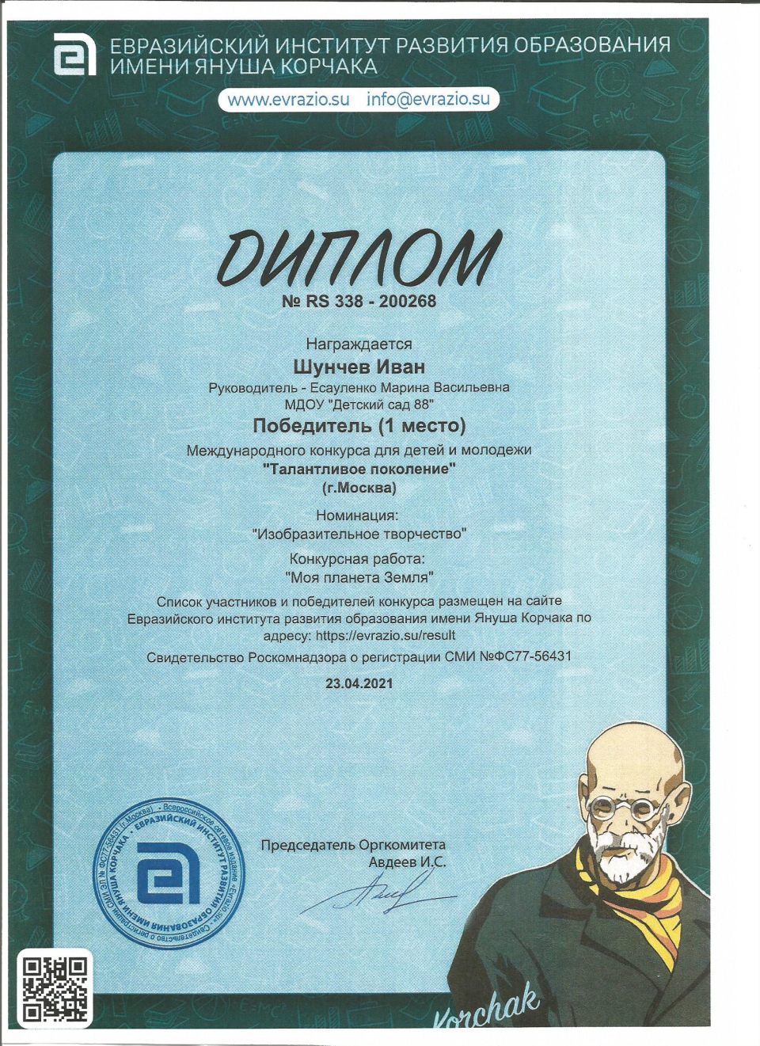
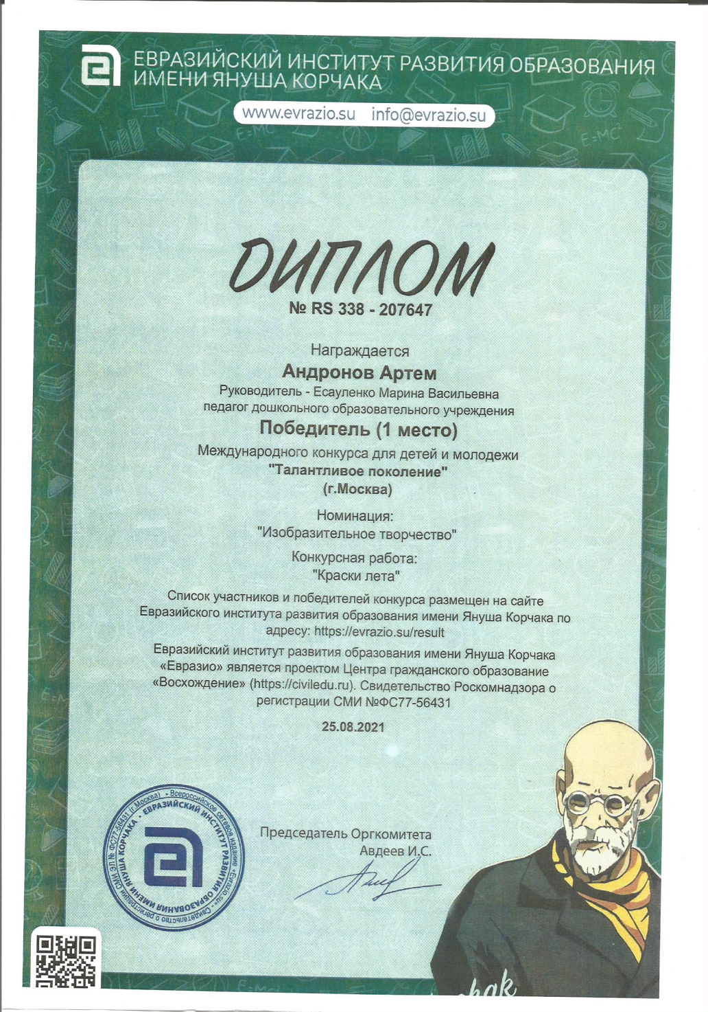

Slide 20
5. Наличие авторских программ, методических пособий

Slide 21
6.Выступления на заседаниях методических советов, научно-практических конференциях, педагогических чтениях, семинарах, секциях, форумах, радиопередачах (очно).
Уровень образовательной организации - 2
Республиканский уровень – 1

Slide 22
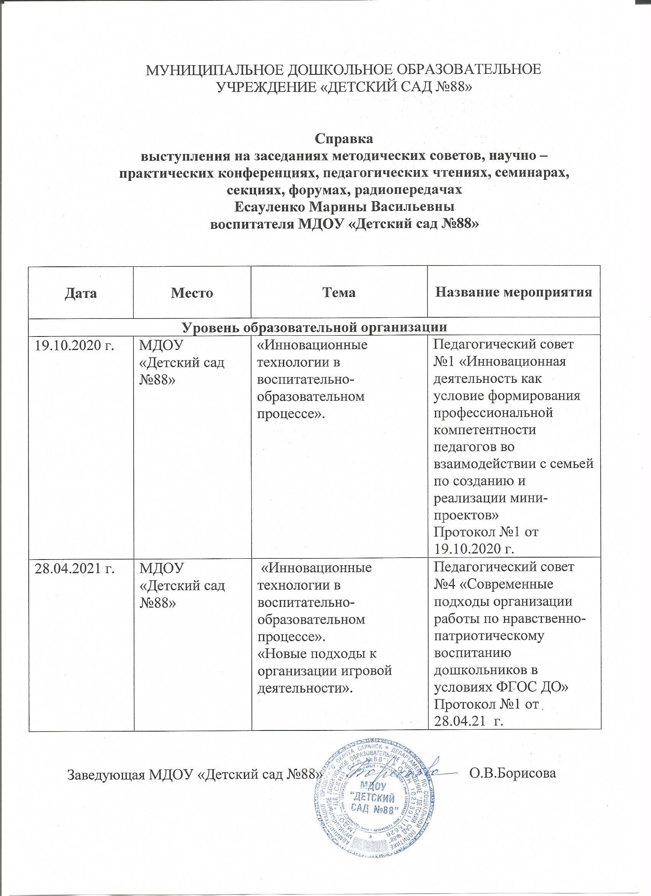
Список выступлений на заседаниях методических советов, научно-практических конференциях, педагогических чтениях, семинарах, секциях, форумах, радиопередачах (очно).

Slide 23
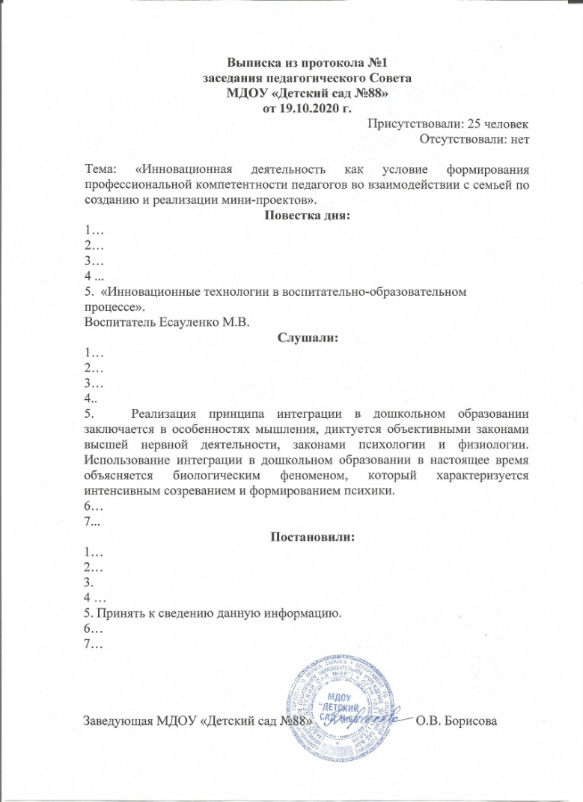
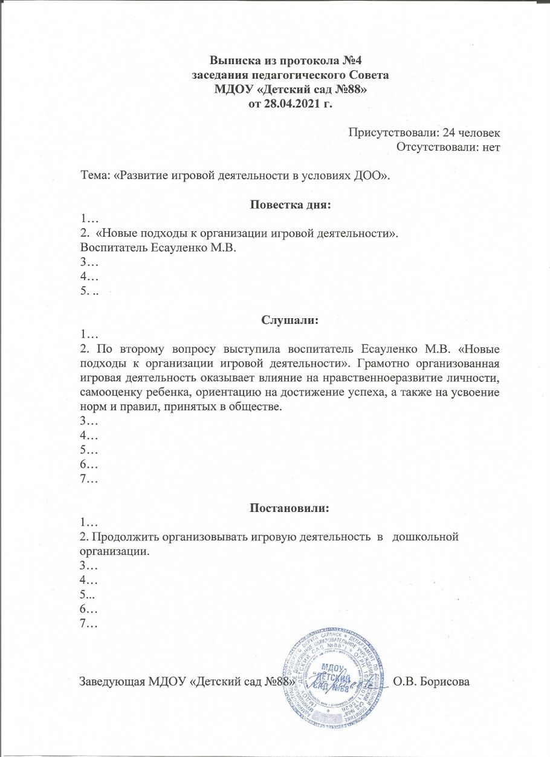

Slide 24
Список выступлений на заседаниях методических советов, научно-практических конференциях, педагогических чтениях, семинарах, секциях, форумах, радиопередачах (очно).
Дата | Место | Тема | Название мероприятия
Республиканский уровень
08.10.2021 г. | ГБУ ДПО РМ «Центр непрерывного повышения профессионального мастерства педагогических работников – «Педагог 13.ру» | «Семейные ценности, как основа духовно-нравственного воспитания» | Образовательный форум «Детский сад в дистанте: современные технологии, реальные практики»

Slide 25
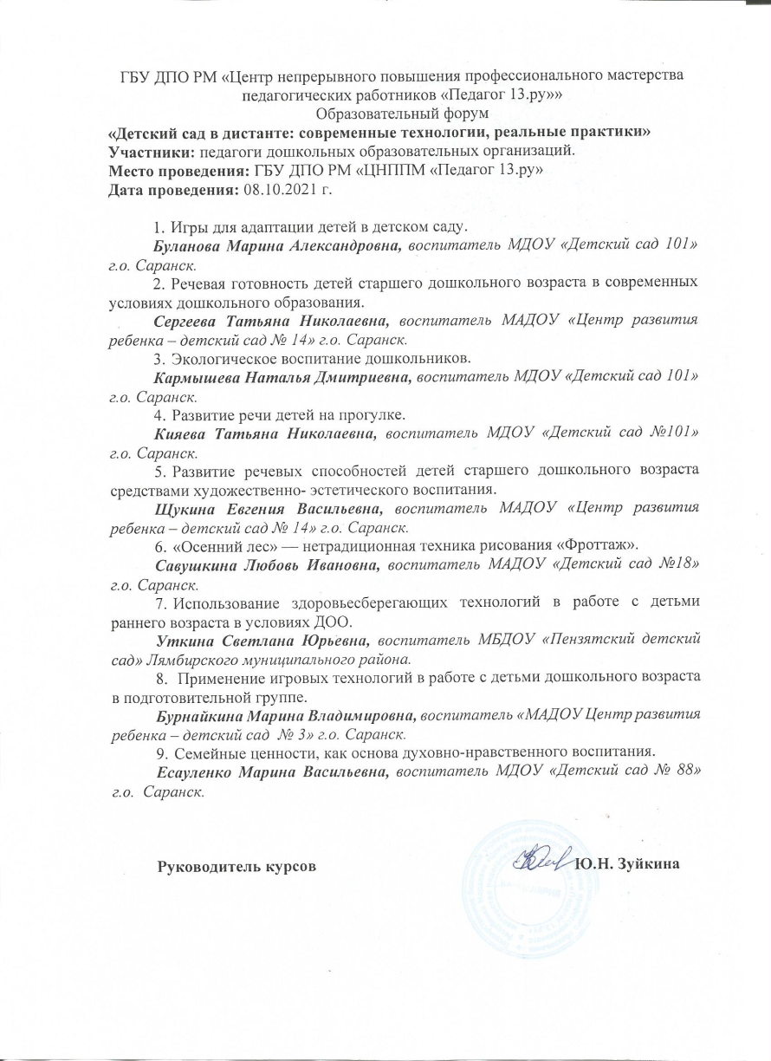

Slide 26
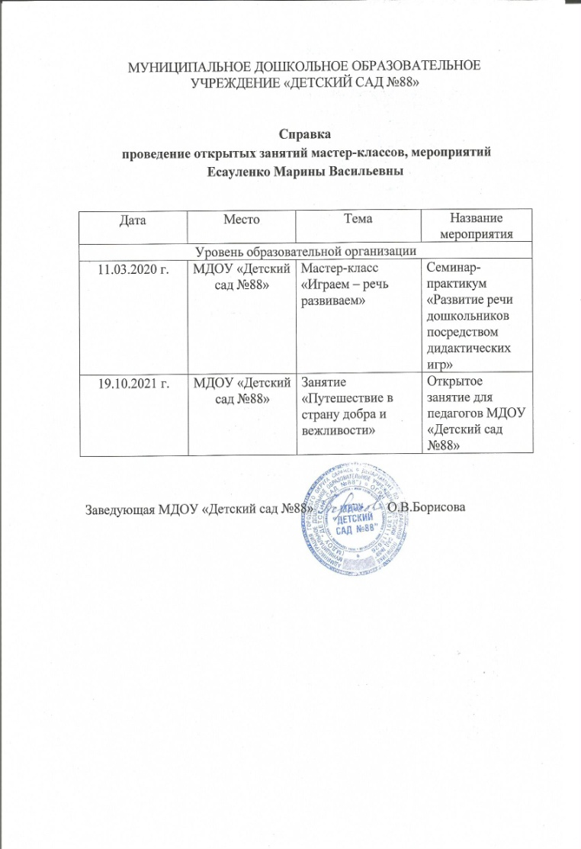
7. Проведение открытых занятий,
мастер-классов, мероприятий

Slide 27
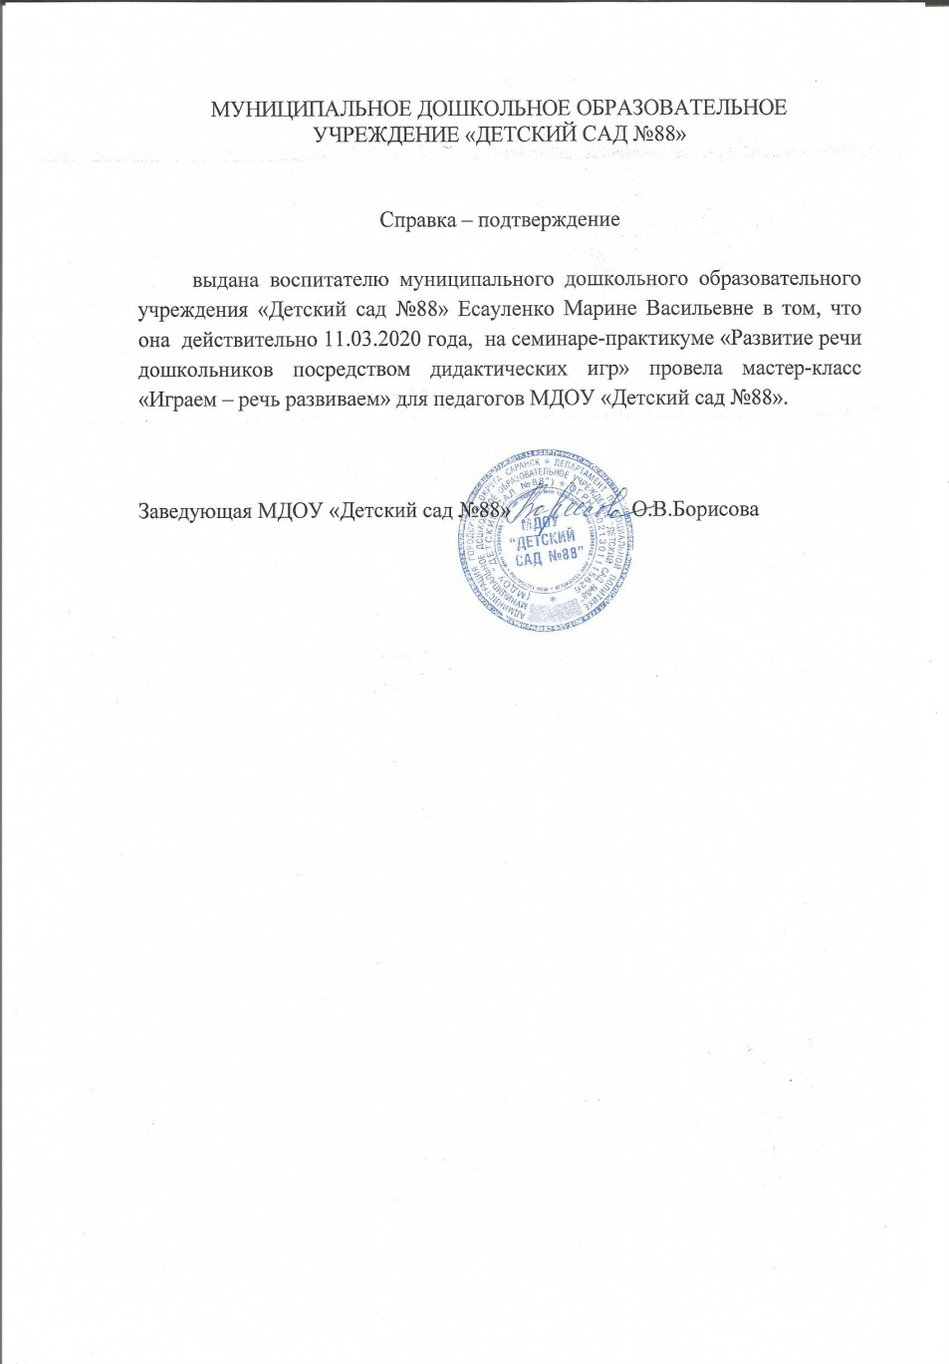
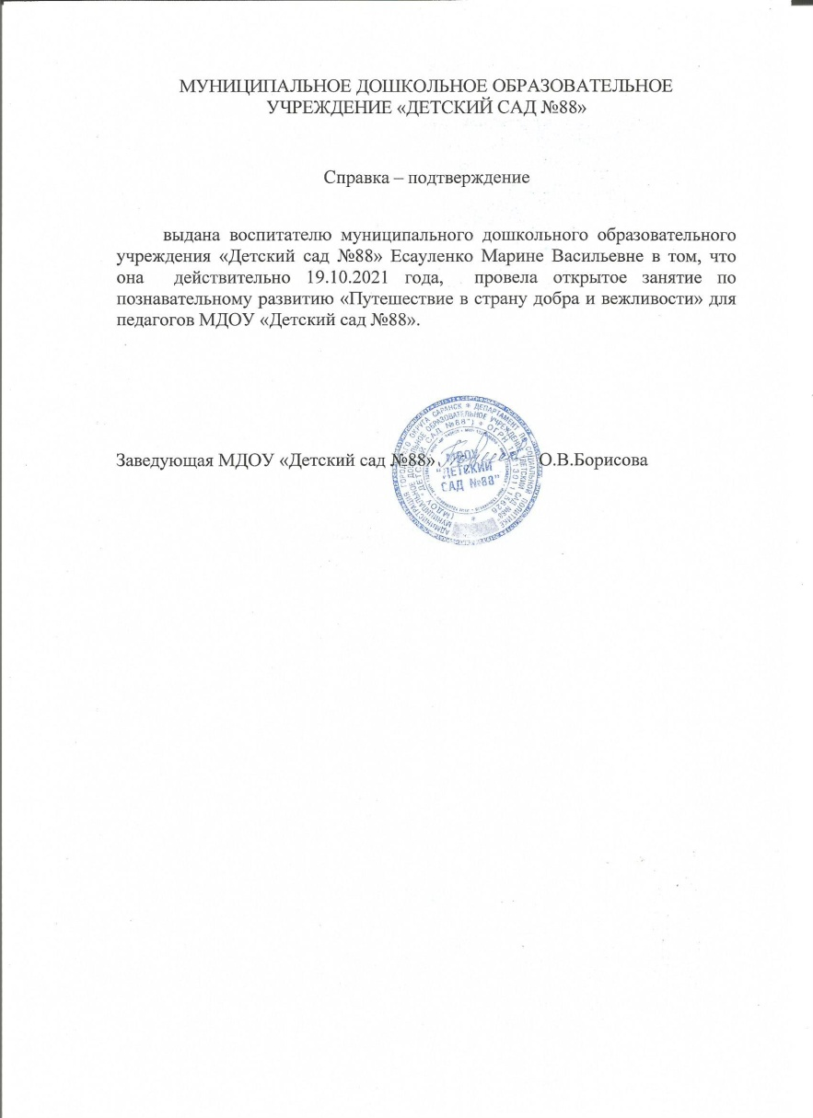

Slide 28
8. Экспертная деятельность

Slide 29
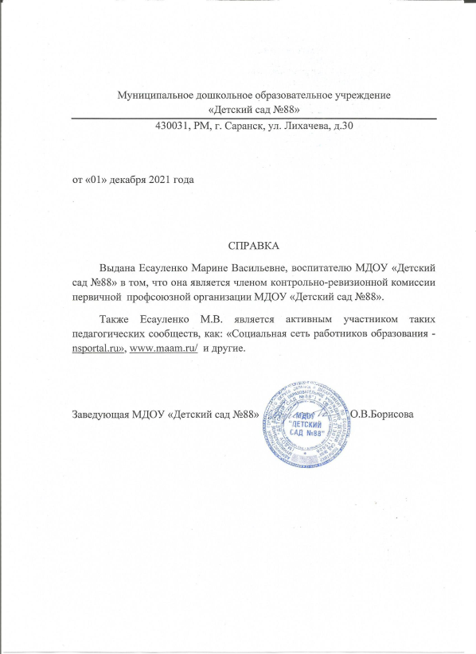
9. Общественно-педагогическая активность педагога: участие в комиссиях, педагогических сообществах, в жюри конкурсов

Slide 30
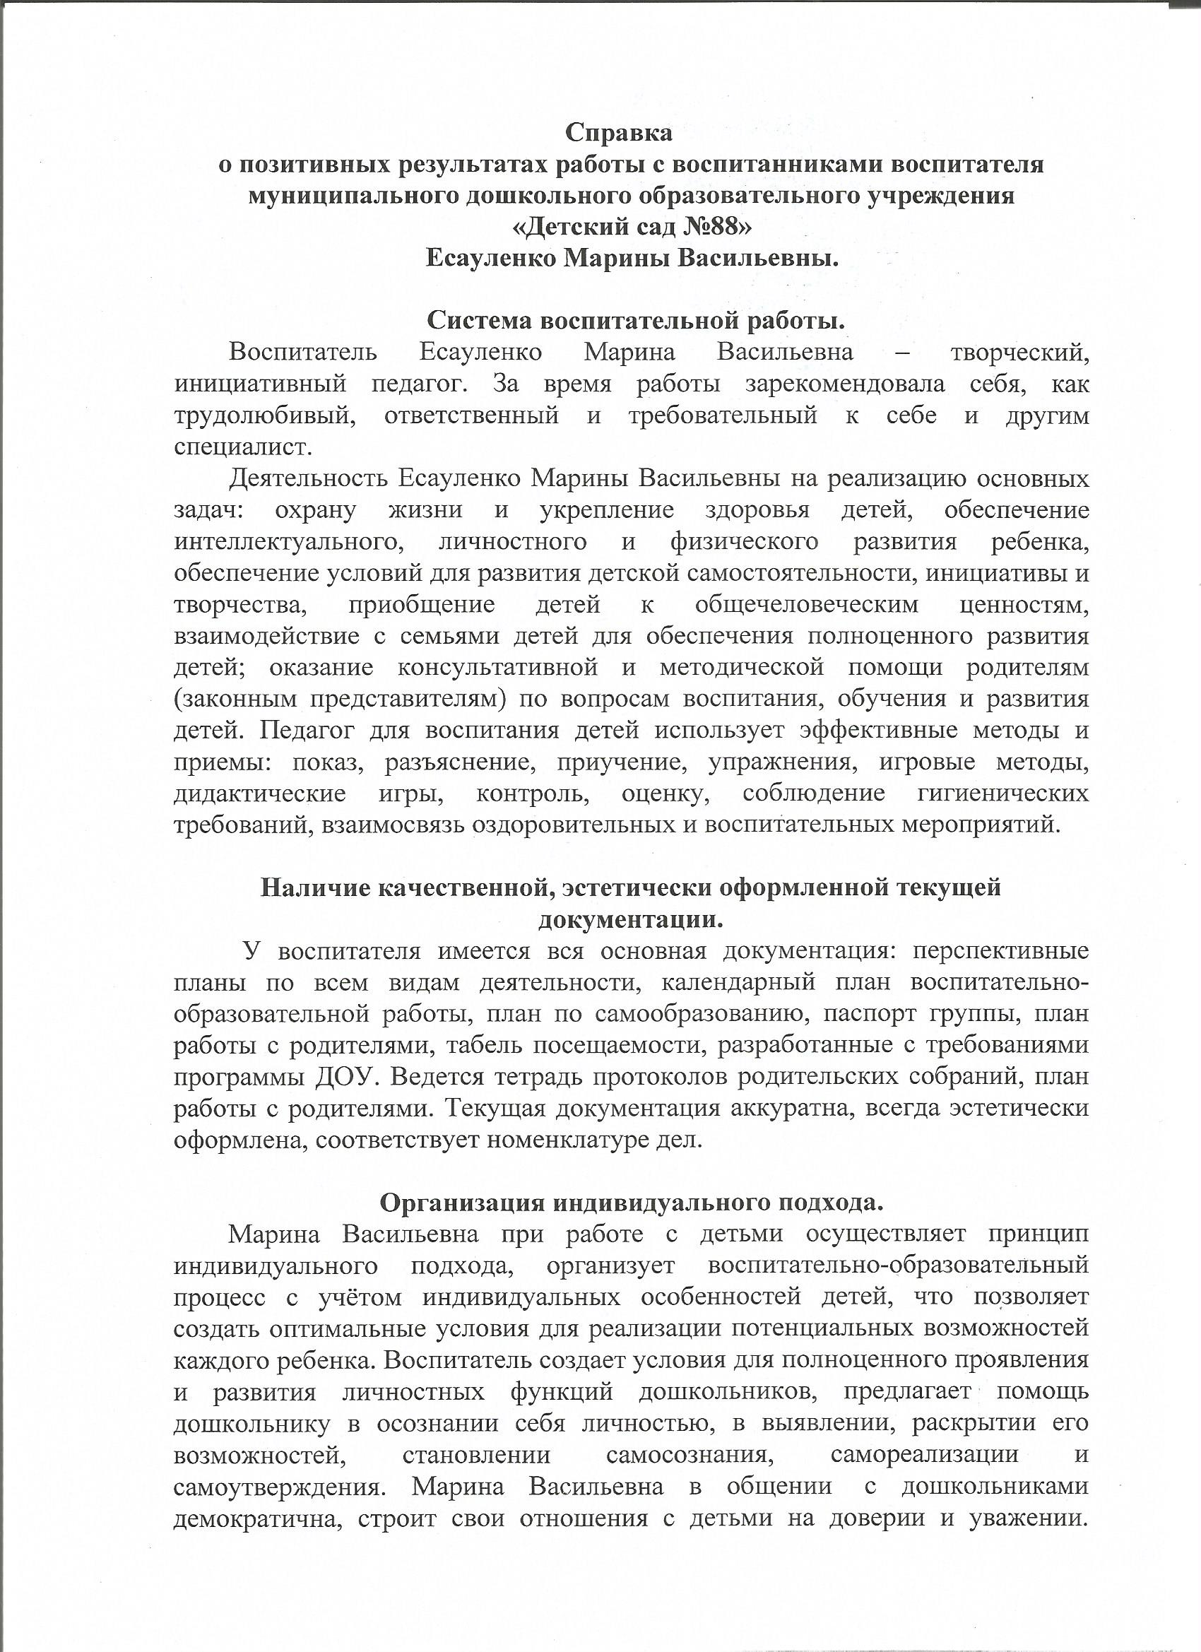
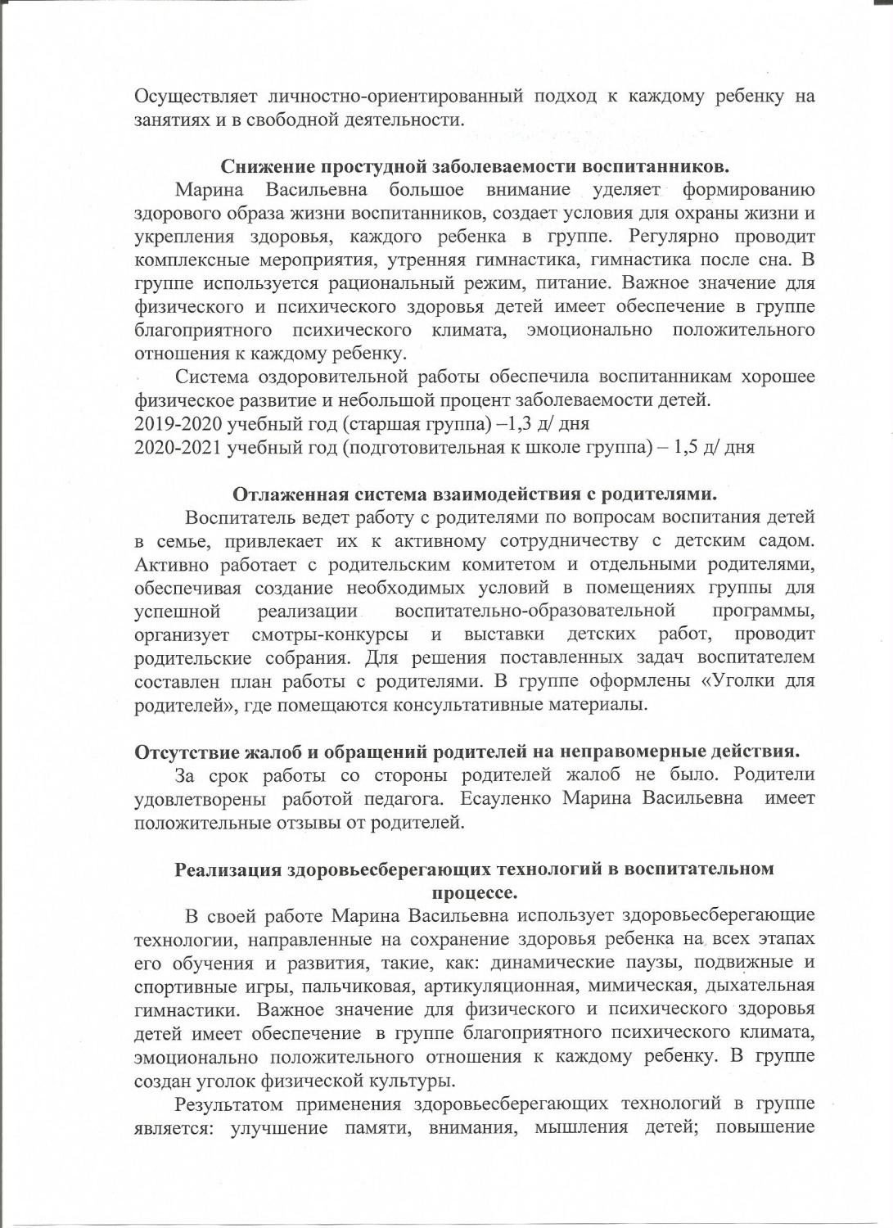
10. Позитивные результаты работы с воспитанниками

Slide 31
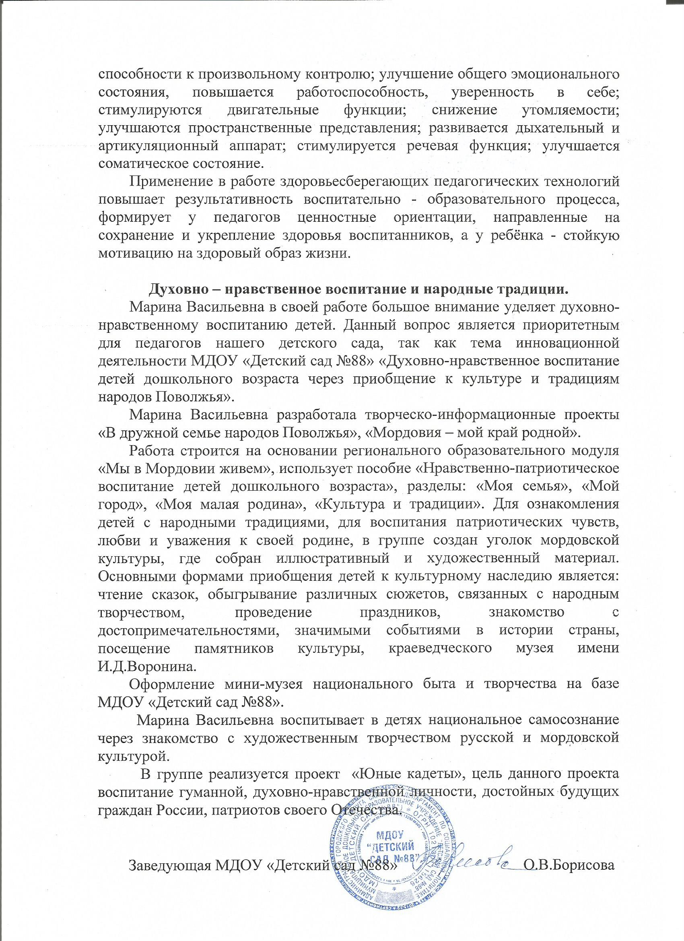

Slide 32
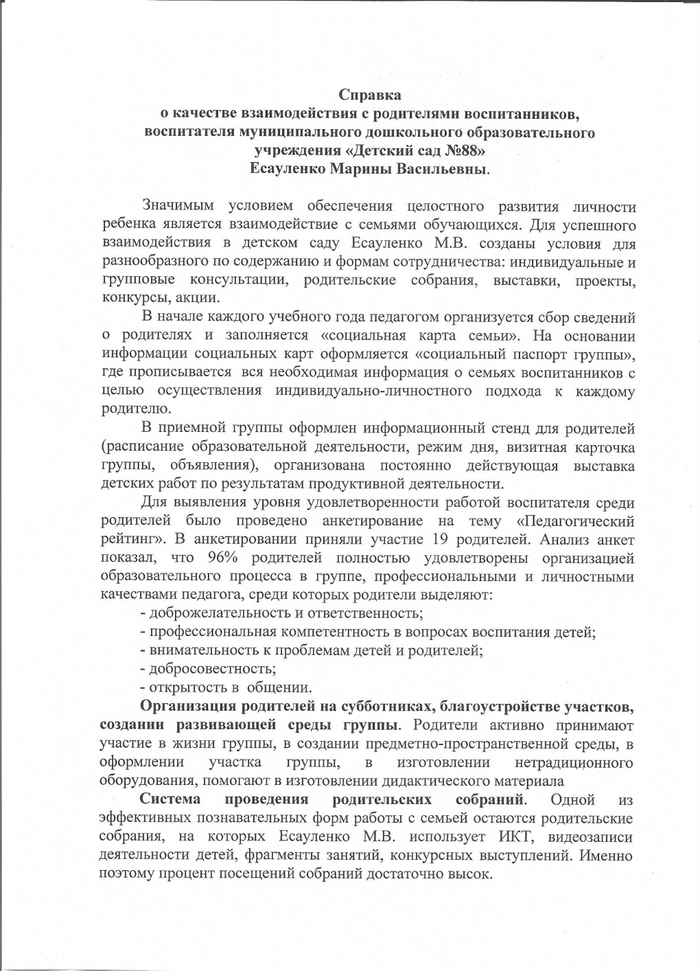
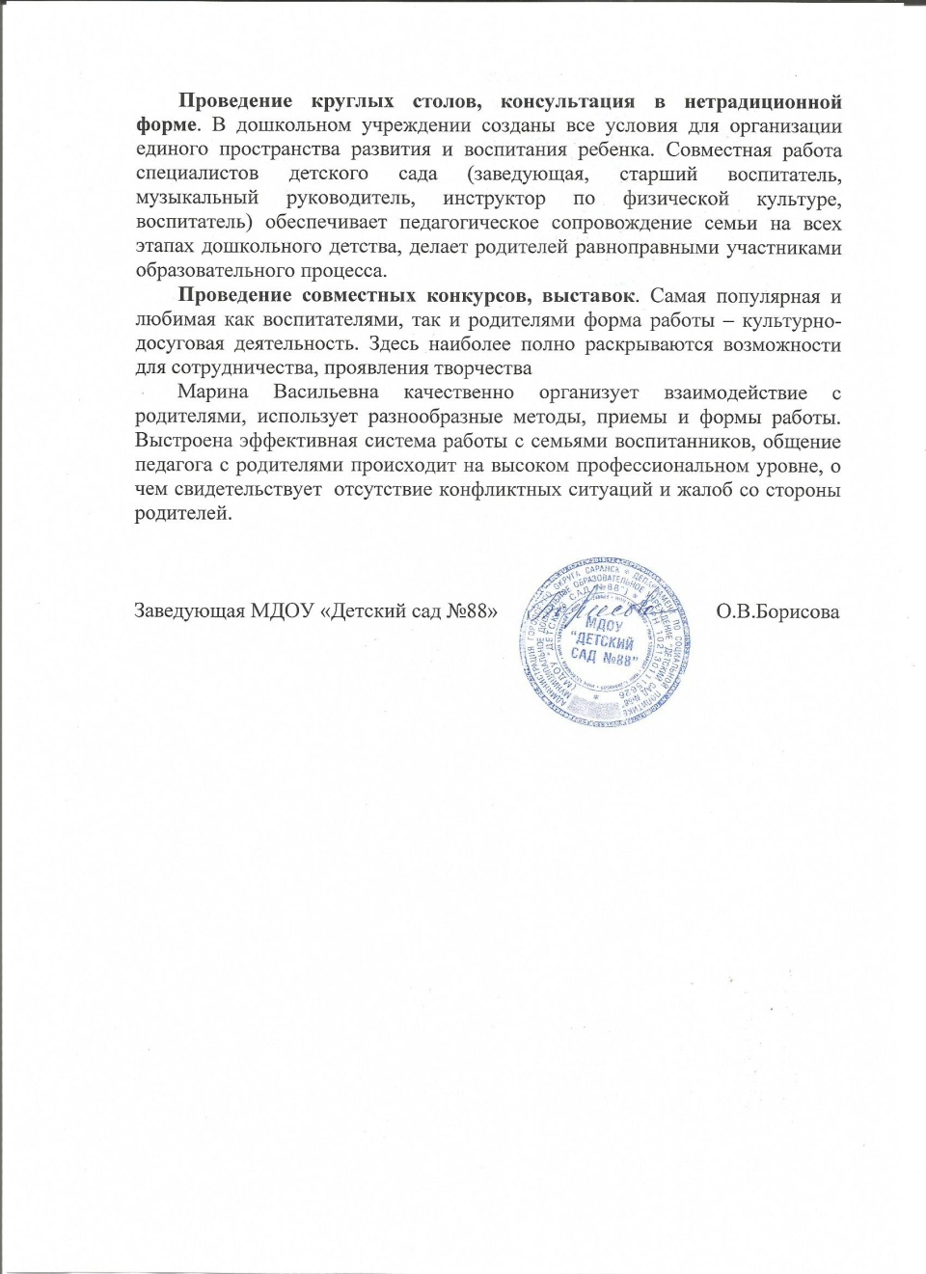
11. Качество взаимодействия с родителями

Slide 33
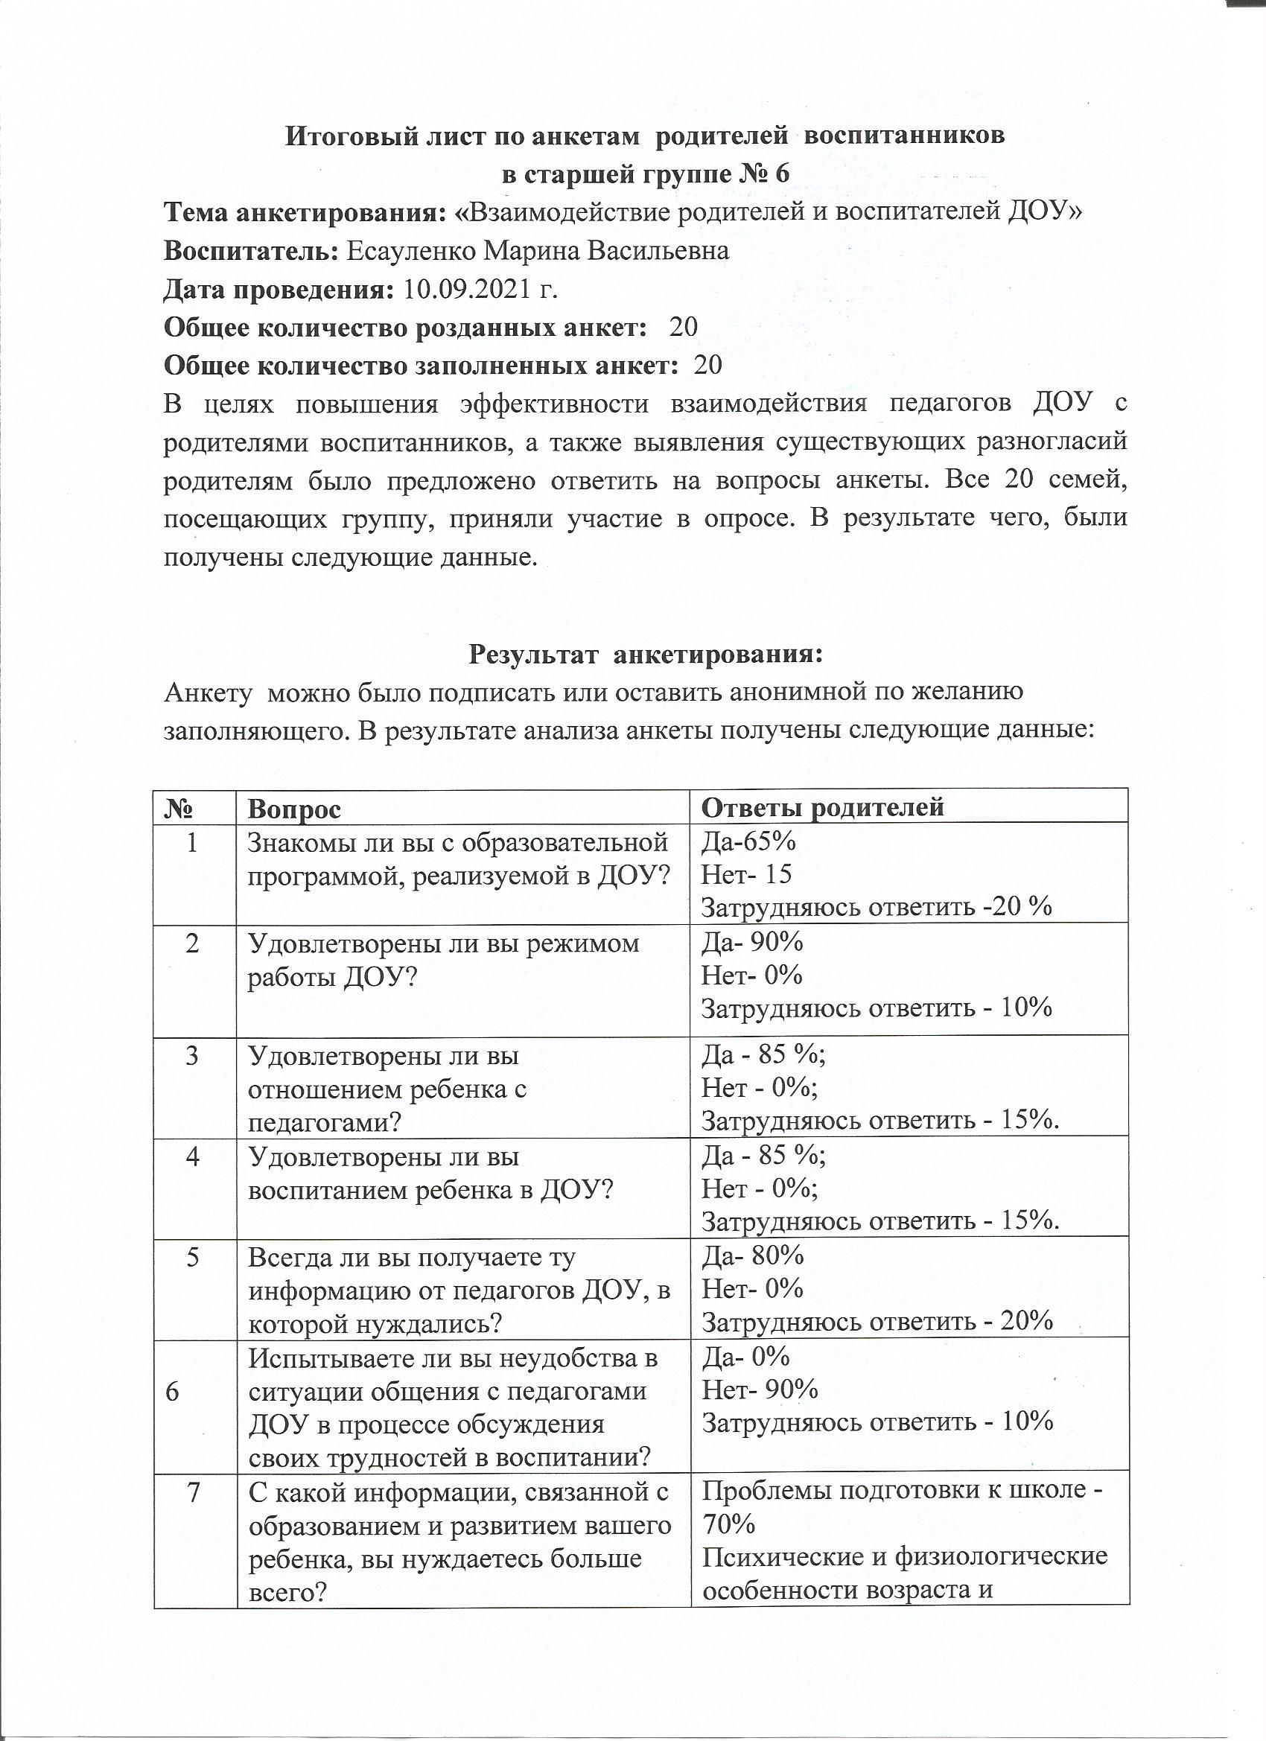
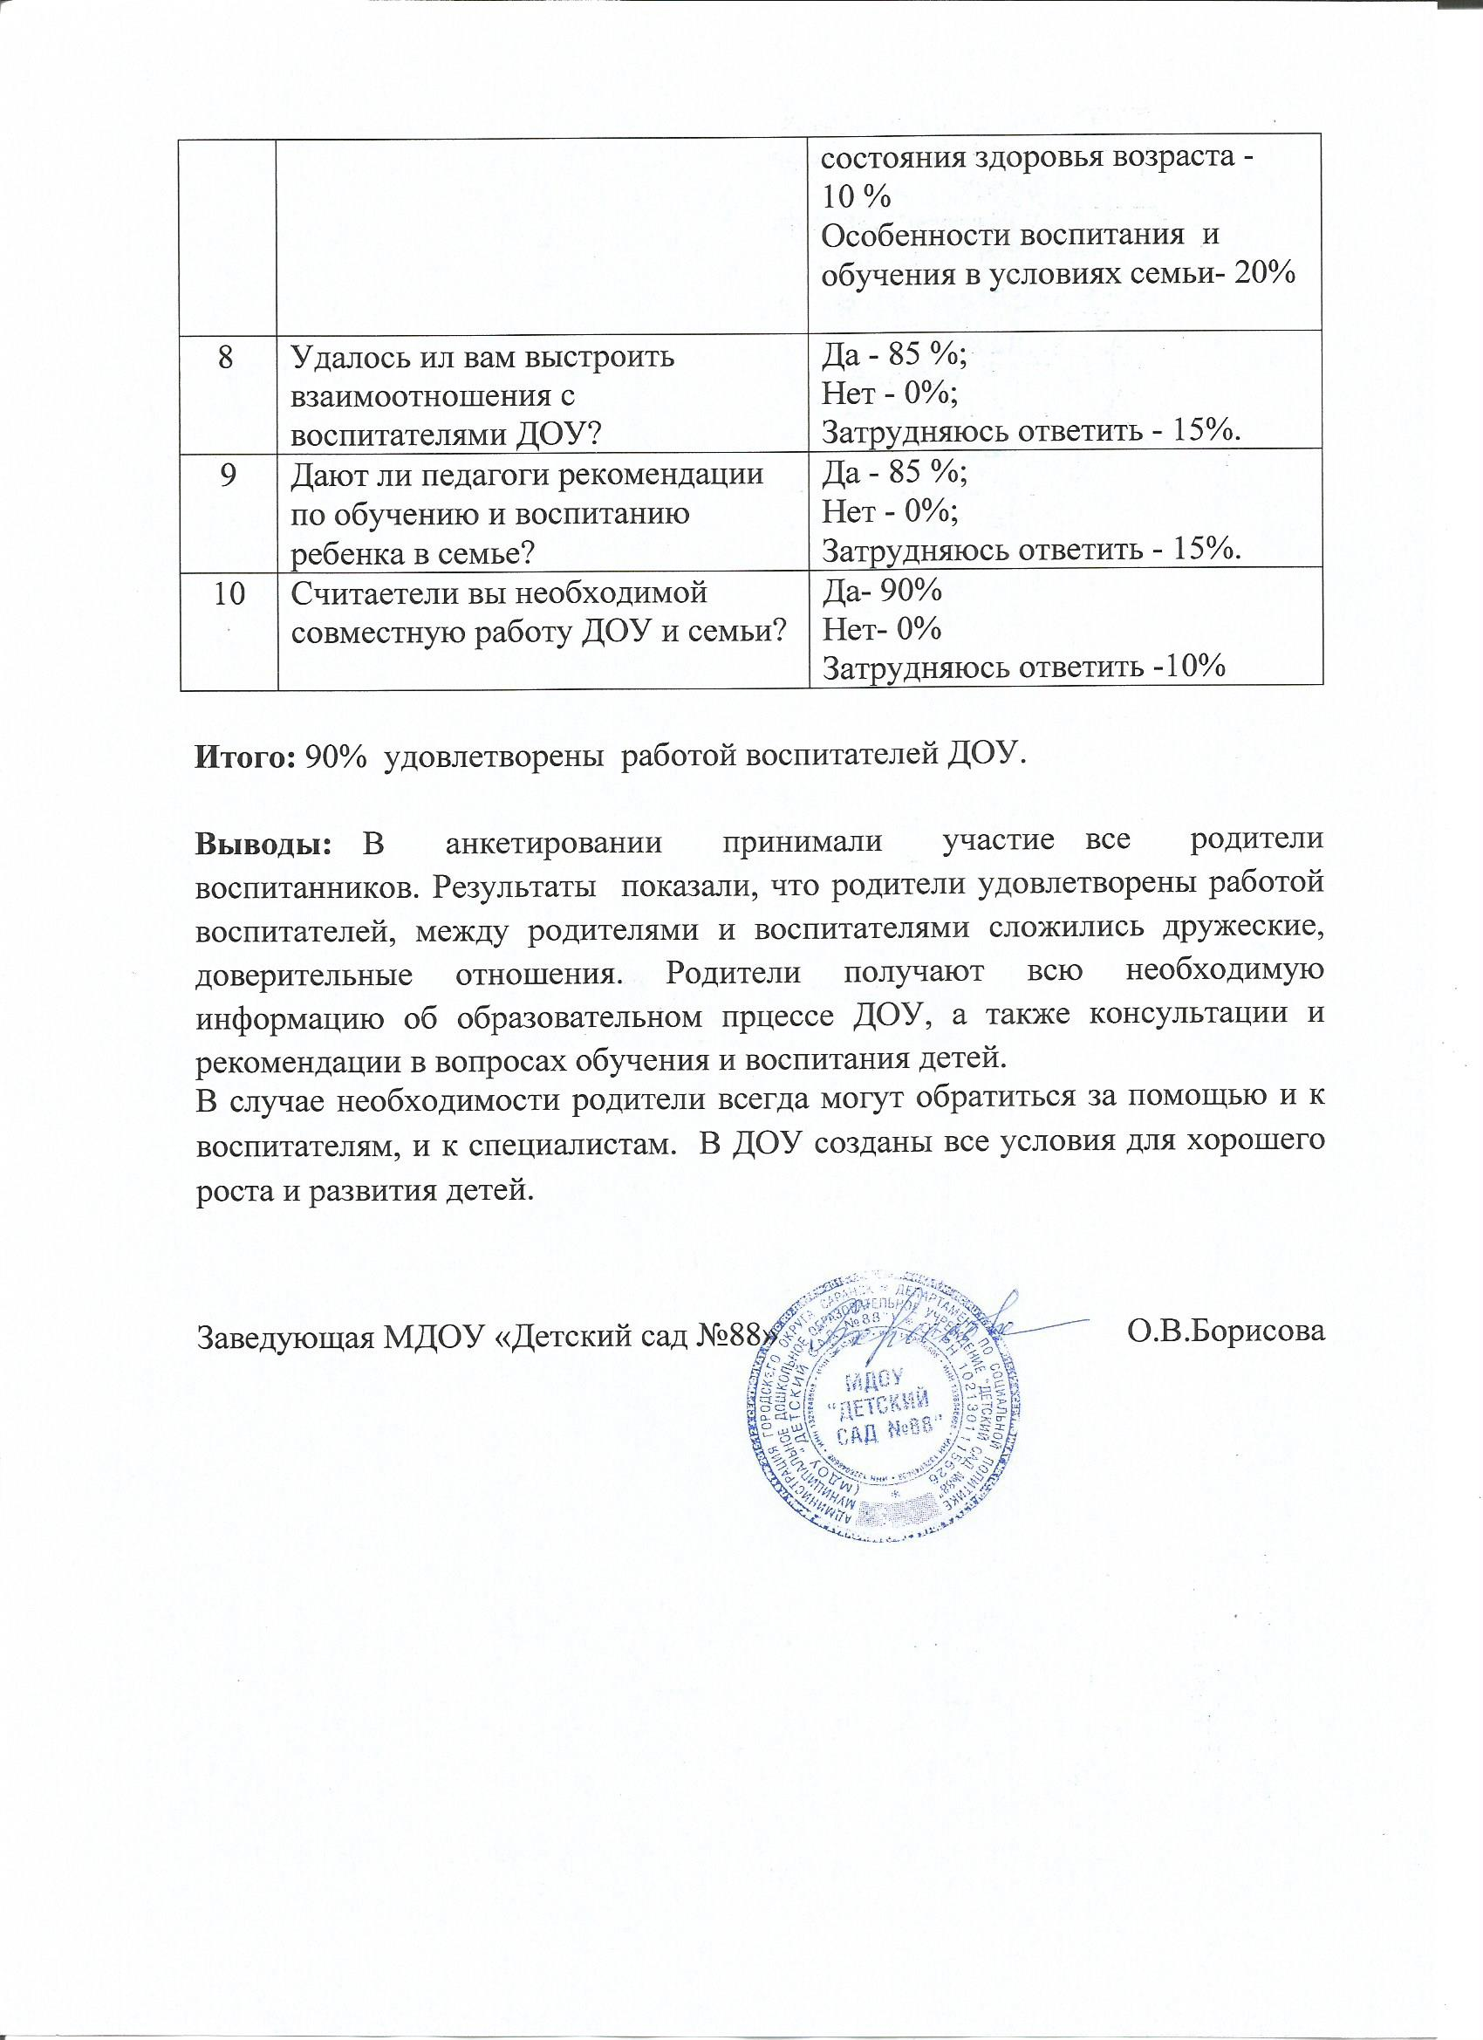

Slide 34
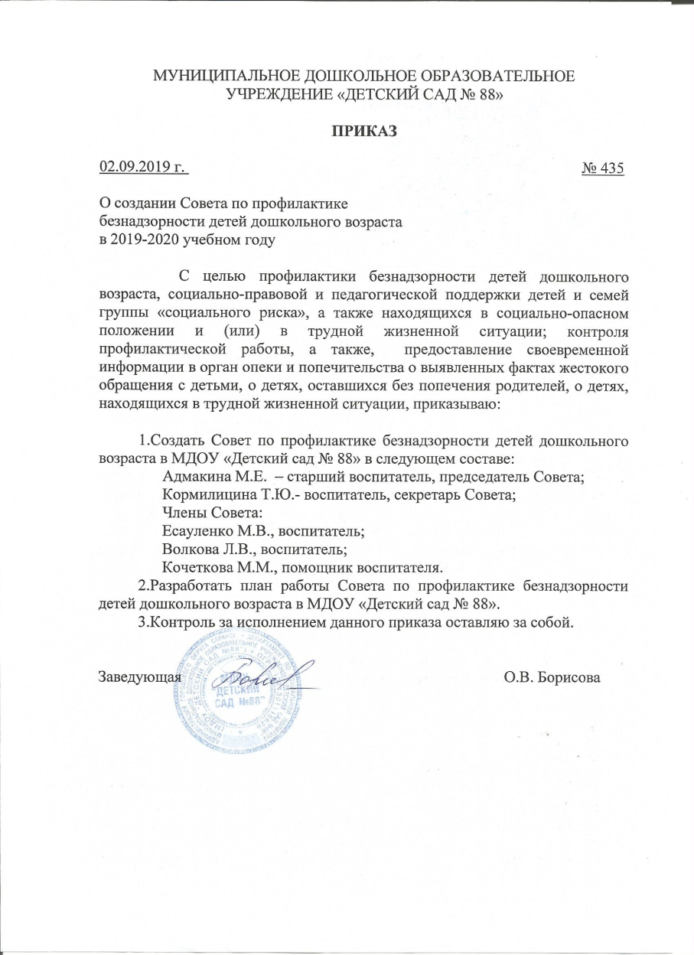
12. Работа с детьми из социально-неблагополучных семей

Slide 35
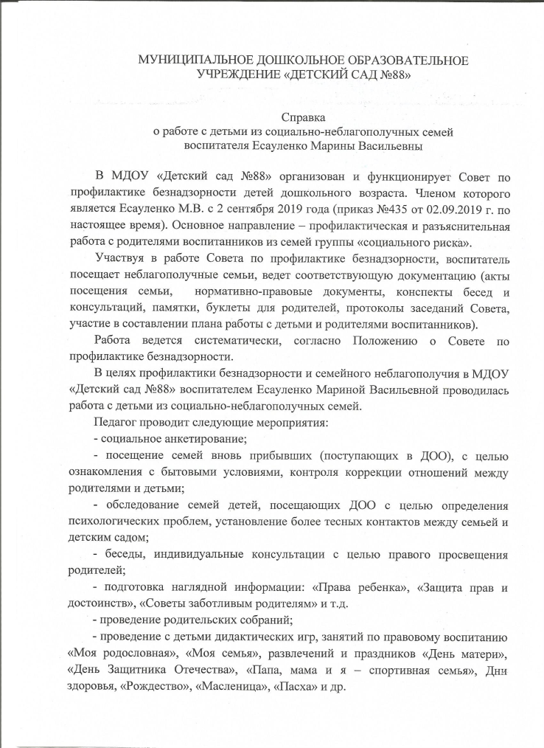
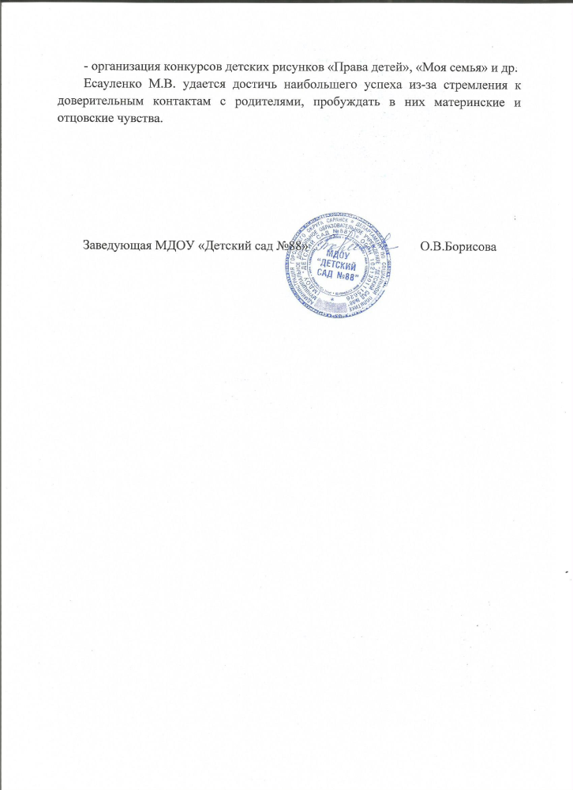

Slide 36
13. УЧАСТИЕ ПЕДАГОГА
В ПРОФЕССИОНАЛЬНЫХ КОНКУРСАХ
Муниципальные уровень - 1
Российский уровень – 2
Международный уровень – 1

Slide 37
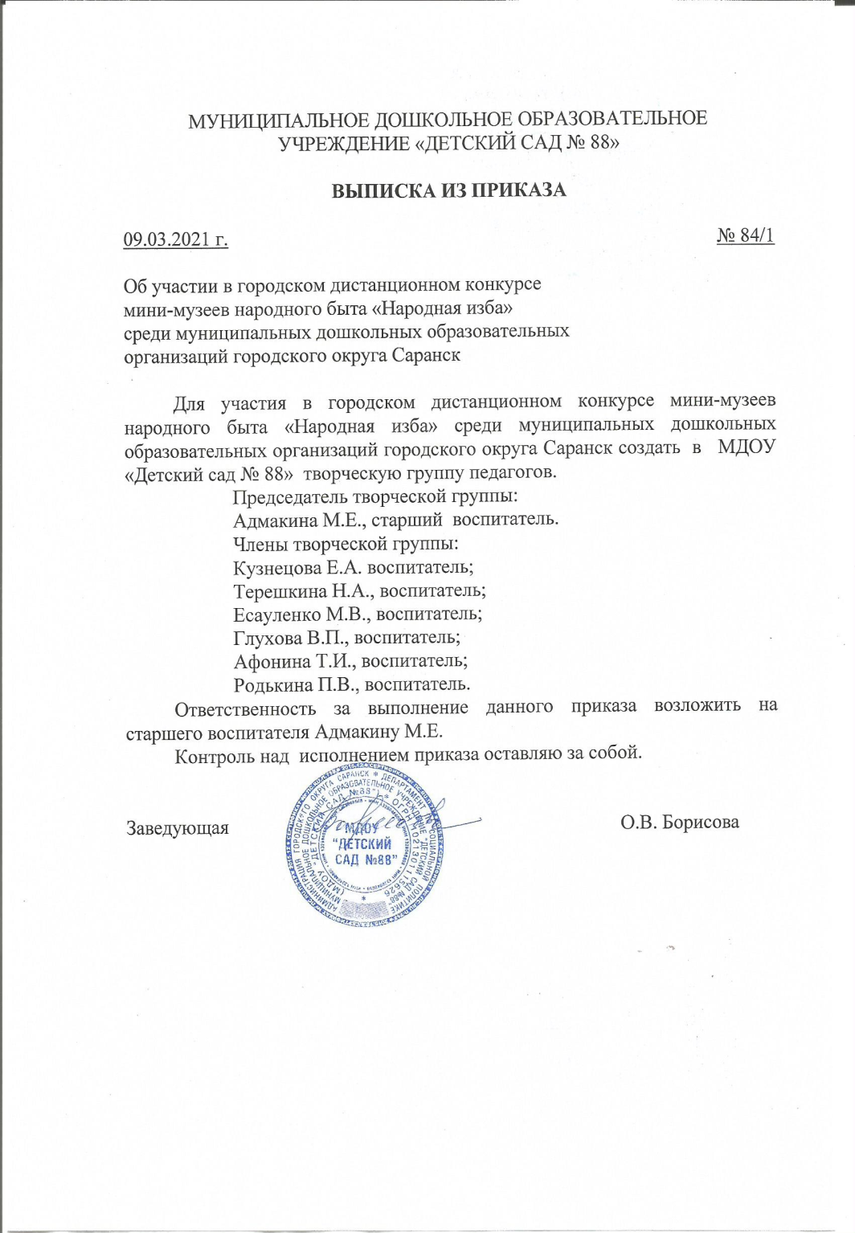

Slide 38
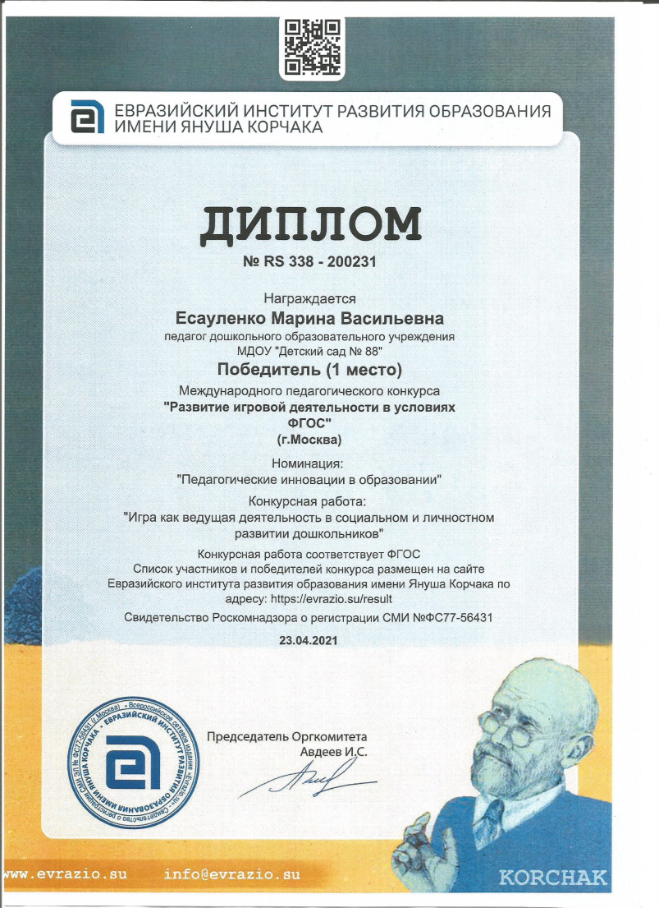
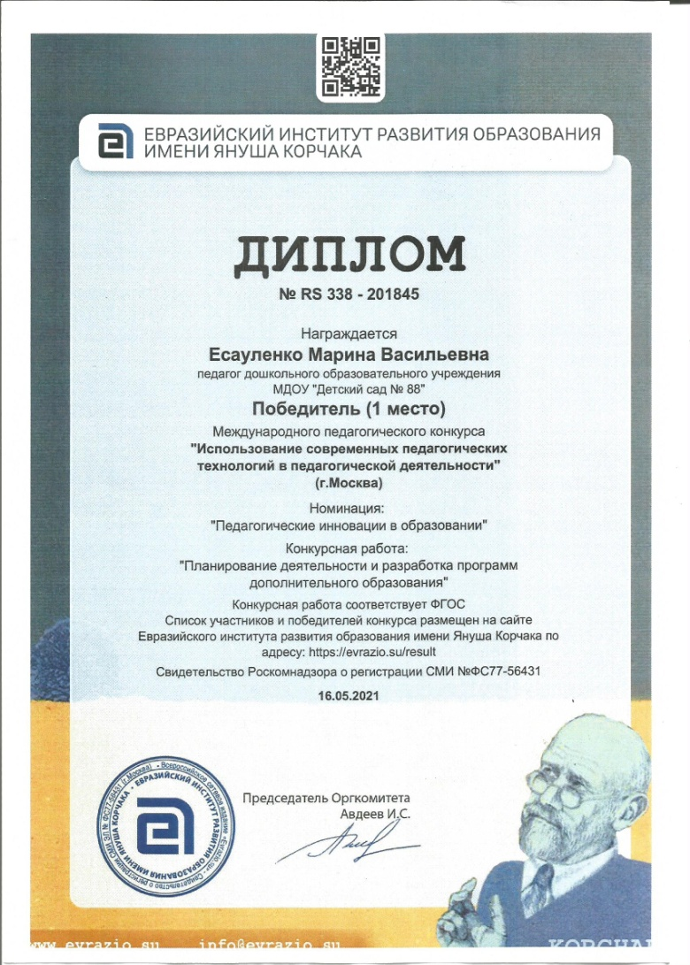

Slide 39
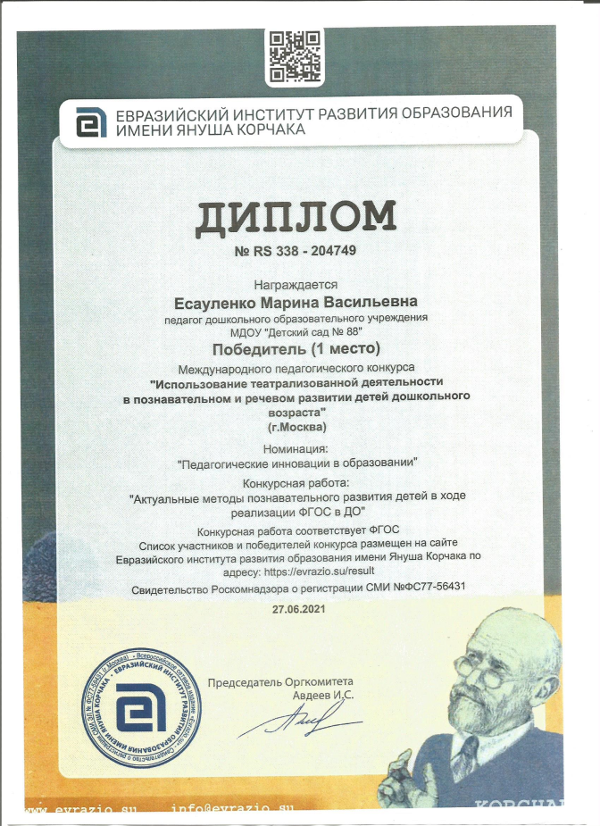
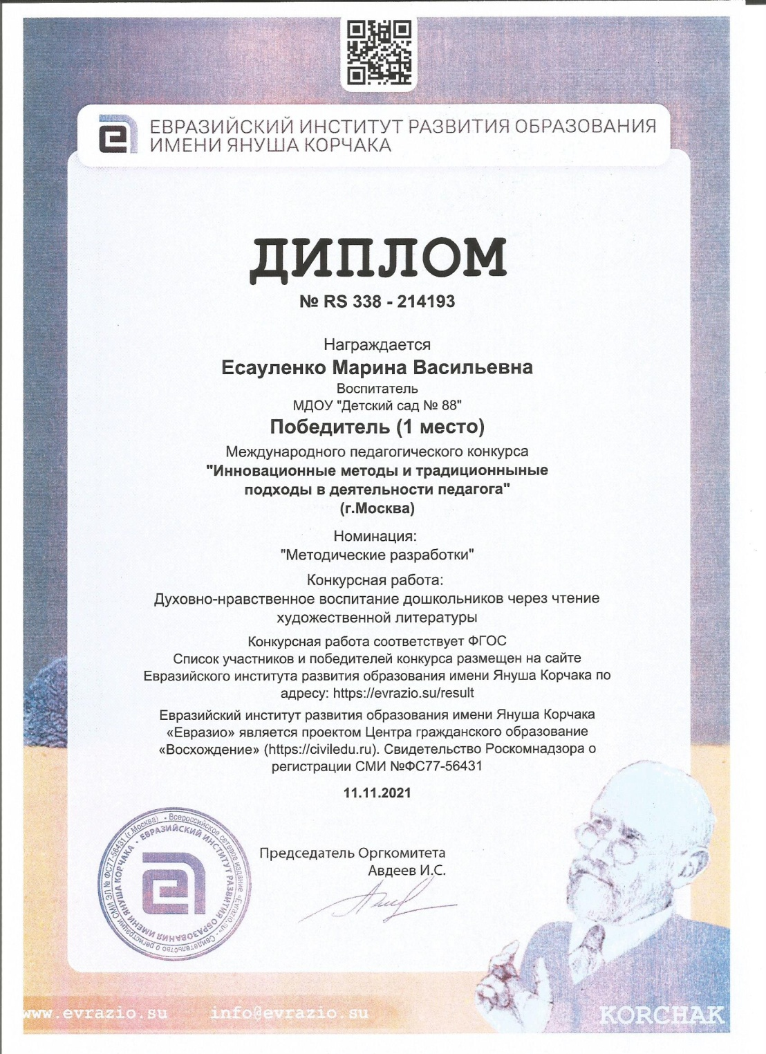

Slide 40
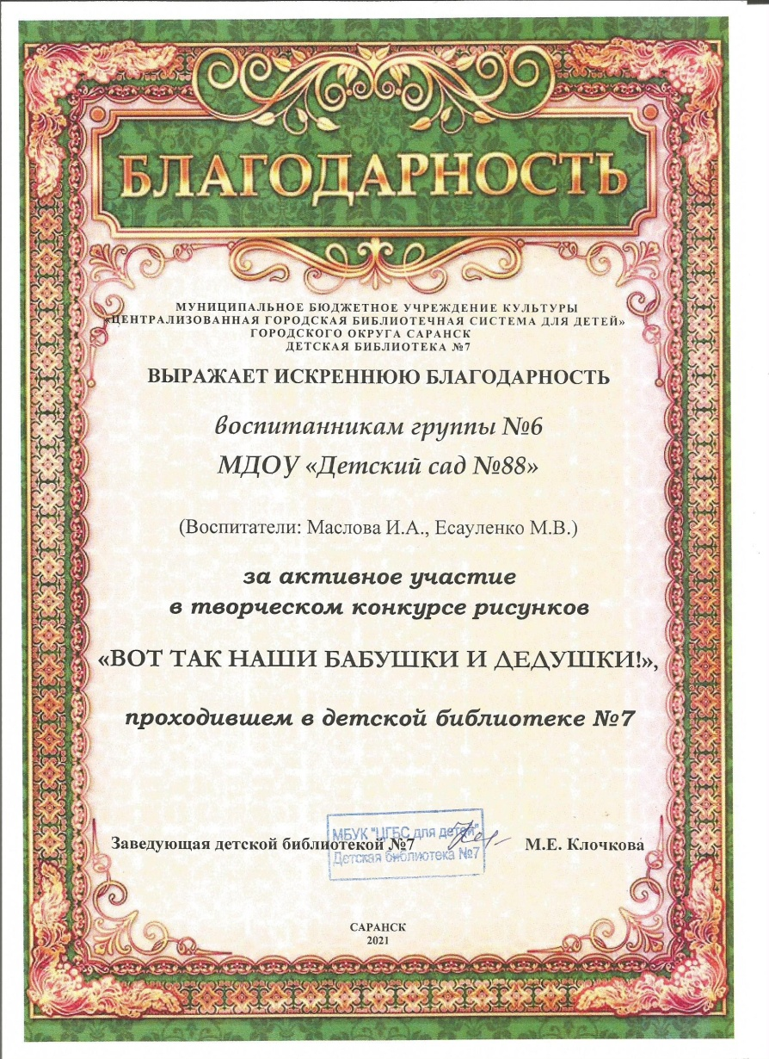
14. Награды и поощрения

